Slide 1
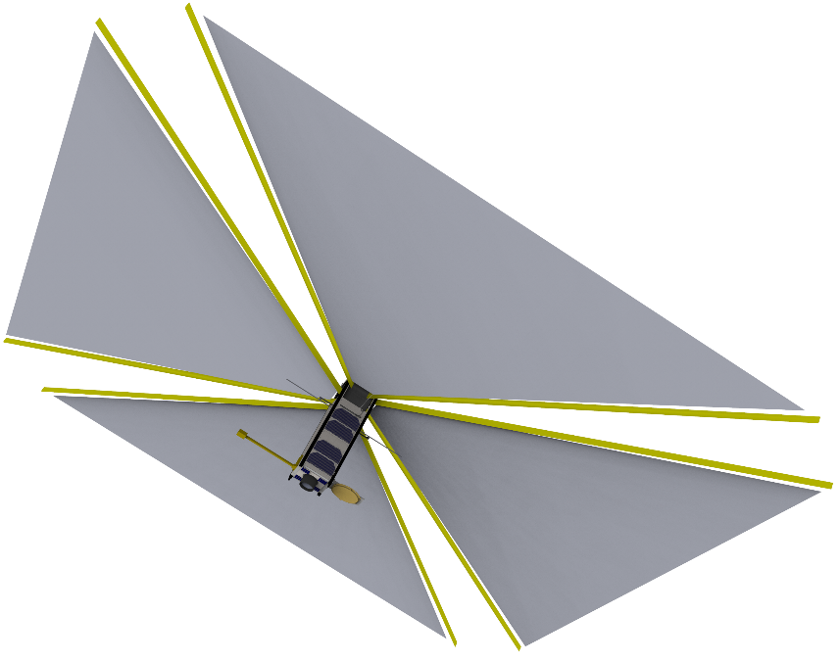
HYVRID 큐브위성 개발현황 -Hanwha – Yonsei Verification for laser RangIng & Dazzling-
연세대학교, 초소형위성센터
2022-05-13

Slide 2
목차
한화시스템 요구사항
큐브 위성 시스템 개발현황
운용궤도 선정 및 임무 운용 개념
주파수 등록
SRR/SDR 회의 일정
결론
I
II
III
IV
V
Ⅵ

Slide 3
한화시스템 요구사항

Slide 4
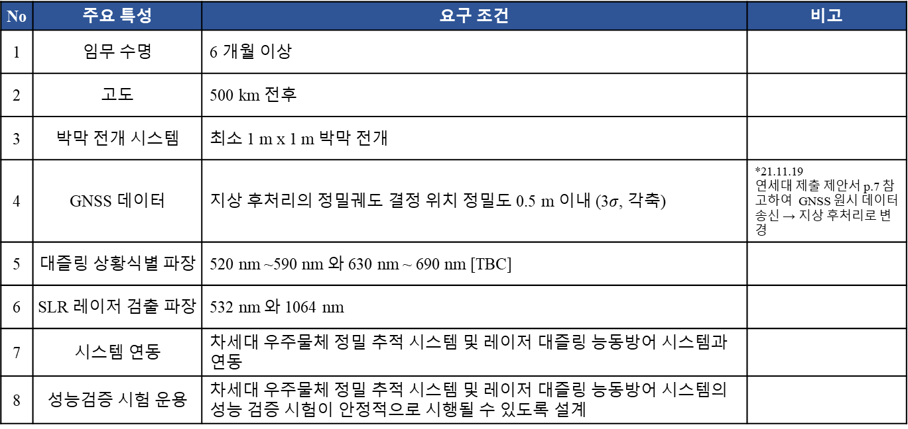
한화시스템 요구사항
한화시스템 요구사항
추적시스템 검증용 큐브위성 개발(시험장비) 문서(2021.12.21)
3.2. 체계 요구사항
No | 주요 특성 | 요구 조건 | 비고
1 | 임무 수명 | 6 개월 이상
2 | 고도 | 500 km 전후
3 | 박막 전개 시스템 | 최소 1 m x 1 m 박막 전개
4 | GNSS 데이터 | 지상 후처리의 정밀궤도 결정 위치 정밀도 0.5 m 이내 (3$σ$, 각축) | *21.11.19 연세대 제출 제안서 p.7 참고하여 GNSS 원시 데이터 송신 → 지상 후처리로 변경
5 | 대즐링 상황식별 파장 | 520 nm ~590 nm 와 630 nm ~ 690 nm [TBC]
6 | SLR 레이저 검출 파장 | 532 nm 와 1064 nm
7 | 시스템 연동 | 차세대 우주물체 정밀 추적 시스템 및 레이저 대즐링 능동방어 시스템과 연동
8 | 성능검증 시험 운용 | 차세대 우주물체 정밀 추적 시스템 및 레이저 대즐링 능동방어 시스템의 성능 검증 시험이 안정적으로 시행될 수 있도록 설계
<체계 요구사항 표>

Slide 5
큐브 위성 시스템 개발현황

Slide 6
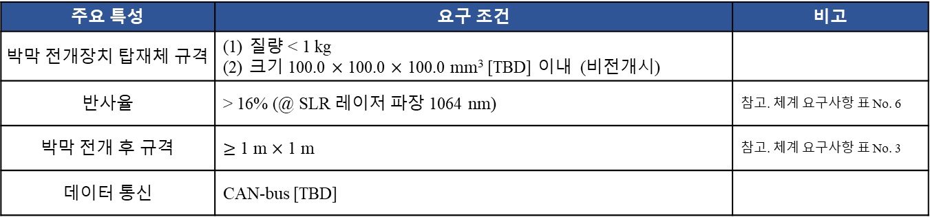
Payload 1 : Deployment Reflector
박막 전개장치
요구/제한 사항
주요 기능
박막 전개
전개 속도 조절
박막 전개 여부 확인
박막 전개장치의 상태 정보 수집 및 OBC로 전달
주요 특성 | 요구 조건 | 비고
박막 전개장치 탑재체 규격 | 질량 < 1 kg 크기 100.0 $×$ 100.0 $×$ 100.0 mm³ [TBD] 이내 (비전개시)
반사율 | > 16% (@ SLR 레이저 파장 1064 nm) | 참고. 체계 요구사항 표 No. 6
박막 전개 후 규격 | $≥$ 1 m $×$ 1 m | 참고. 체계 요구사항 표 No. 3
데이터 통신 | CAN-bus [TBD]
<박막 전개장치 요구조건 표>

Slide 7
Payload 1 : Deployment Reflector
박막 전개장치
WBS (Work Breakdown Structure)
Level 3 | Level 4 | Level 5 | Note
벤치마킹 | 전개 방법 | CanX-7 and Canyvel-C 전개 방법 조사 | 진행완료
 | 박막 수납 방법 | 박막 수납 방법 조사 | 진행완료
 | 전개 시험 | 박막 전개 장치의 초기 제작 및 원활한 전개 여부 파악 | 진행중
예비설계 | H/W 선택 | 테이프 스프링 상용 부품 시장 조사 및 부품 선정 | 진행중
 |  | 박막 재질 조사 및 재질 선정 | 진행중
 |  | 테이프 스프링과 회전축 연결 부품 시장 조사 및 부품 선정 | 진행중
 |  | 박막 카트리지 하우징 재질 조사 및 재질 선정 | 진행중
 |  | 테이프 스프링 감는 장치 부품 시장 조사 및 부품 선정 | 진행중
 | 메커니즘 설계 및 분석 | 박막 전개 메커니즘 설계 | 진행중
 |  | 테이프 스프링 감는 장치 메커니즘 설계
 |  | 번와이어 메커니즘 설계
 |  | 격벽 오픈 메커니즘 설계
 |  | 박막 수납 방법 설계 | 진행중
 | 모듈 조립 및 시험 | 테이프 스프링 감는 시험
 |  | 박막 전개 시험
 |  | 반복 박막 전개 시험
< 박막 전개장치 WBS>

Slide 8
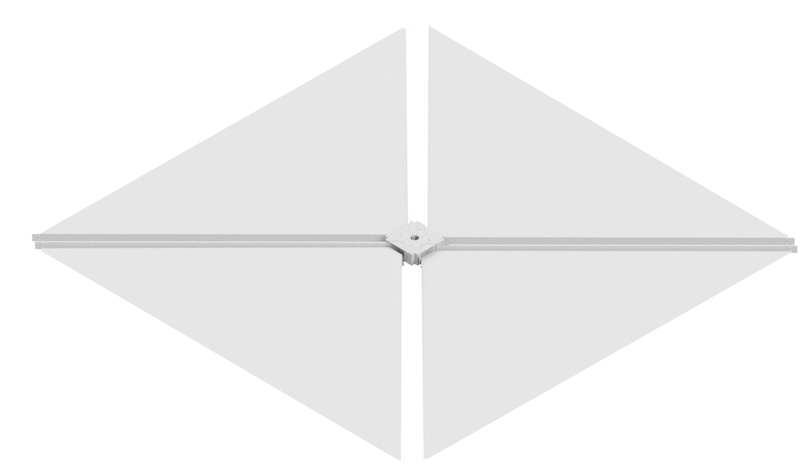
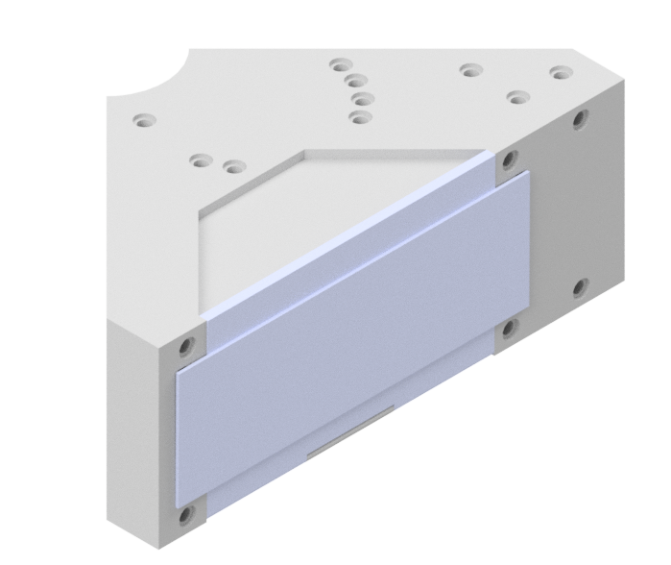
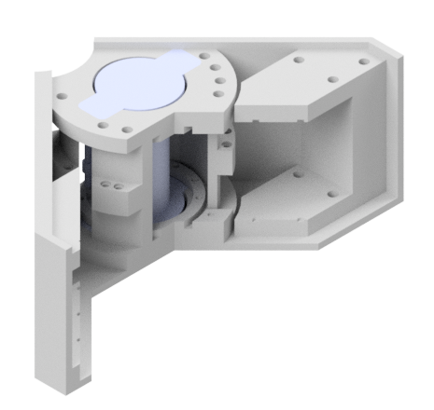

Payload 1 : Deployment Reflector
박막 전개장치
주요 필요 부품 및 기능
요소 | 기능
테이프 스프링 | 박막 전개를 위한 가이드 붐
박막 | SLR 레이저 반사를 위한 박막
로터리 댐퍼 | 박막 전개 속도를 조절해주는 장치
회전축 | 테이프 스프링을 감아 놓는 장치
롤러 | 박막 전개 시, 테이프 스프링의 형상이 일정하게 유지되며 풀리도록 가이드해주는 장치
롤러 고정부 | 롤러들을 고정해주는 장치
번와이어 메커니즘 | 신호를 받으면 번와이어가 끊어지면서 격벽이 열리는 시스템
격벽 | 테이프 스프링이 전개되기 전, 테이프 스프링이 풀리는 것을 막아주는 벽
<박막 전개장치 주요 부품>
번와이어
메커니즘
박막
테이프 스프링
$로$터리 댐퍼
롤러 고정부
격벽
회전축
<박막 전개장치 모듈>
<박막 전개장치>

Slide 9
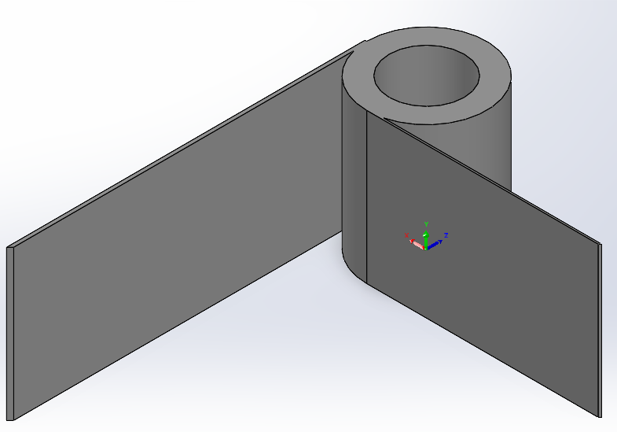
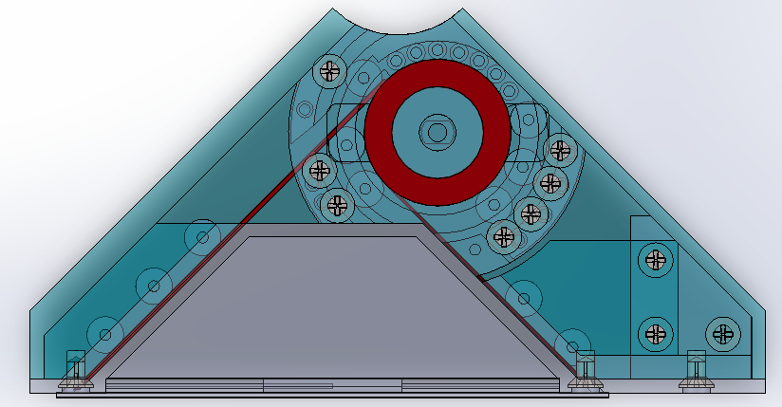
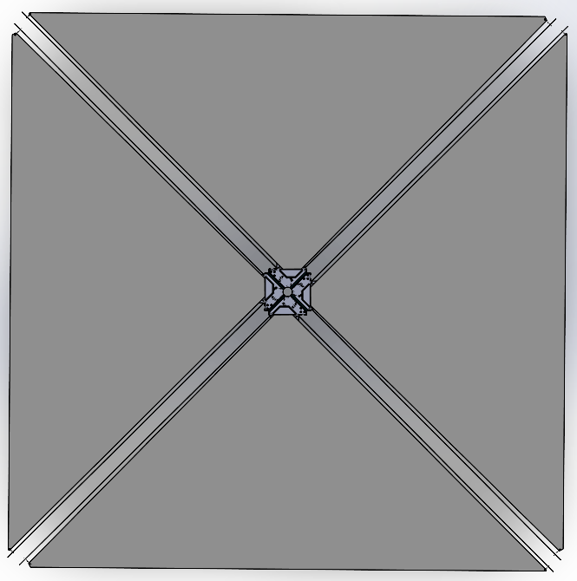





Payload 1 : Deployment Reflector
박막전개장치 설계
CanX-7의 설계 변수를 참고하여 설계 진행
박막 전개 시, 테이프 스프링의 풀리는 형상을 일정하게
유지해주기 위한 가이드 롤러 배치 예정
$$Outer Boom Static Length$$
$$Radius of Coil$$
$$Inner Boom$$
$$Static Length$$
$$Boom Width$$
CanX-7 Parameter |  |  |  | HYVRID PAYR Parameter
Quantity | Value | Units |  | Quantity | Value | Units | Note
Boom length, nominal | 1.5 | m |  | Boom length, nominal | 0.7071 | m | [TBC]
Boom length, tests without sail | 1.24 | m |  | Boom length, tests without sail | - | m | [TBC]
Transverse radius | 16.75 | mm |  | Transverse radius | 16.75 | mm | [TBC]
Boom thickness | 0.127 | mm |  | Boom thickness | 0.120 | mm
Boom width | 19.05 | mm |  | Boom width | 20.0 | mm | [TBC]
Transverse angle | 1.137 | rad |  | Transverse angle | 1.137 | rad | [TBC]
Layer thickness of both booms | 0.24 | mm |  | Layer thickness of both booms | 0.240 | mm
Outer boom static length | 70.42 | mm |  | Outer boom static length | 47.86 | mm | [TBC]
Inner boom static length | 40.75 | mm |  | Inner boom static length | 30.89 | mm | [TBC]
Radius of coil | 17.29 | mm |  | Radius of coil | 8.0 | mm | [TBC]
Number of bearing per roller | 2 |  |  | Number of bearing per roller | 2 |  | [TBC]
Number of booms | 2 |  |  | Number of booms | 2 |  | [TBC]
Radius of roller | 1.98 | mm |  | Radius of roller | 2.0 | mm | [TBC]
Roller assembly bearing bore | 1.19 | mm |  | Roller assembly bearing bore | 1.2 | mm | [TBC]
$$Boom Thickness$$
$$Outer Boom$$
$$Static Length$$
$$Inner Boom$$
$$Static Length$$
Ref. Mechanical Design and Development of a Modular Drag Sail for the CanX-7 Nanosatellite Mission. Appendix A
$$Boom Length, Nominal$$

Slide 10
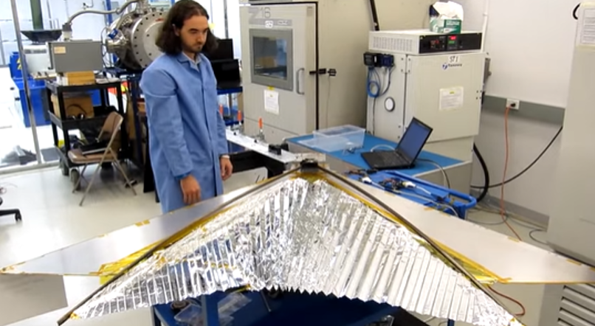
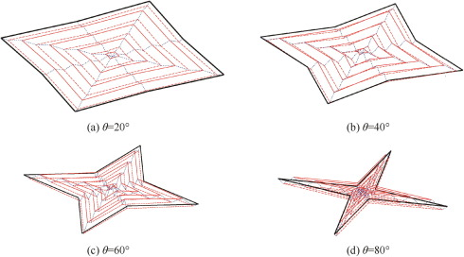
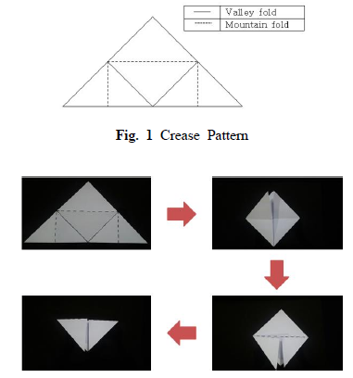
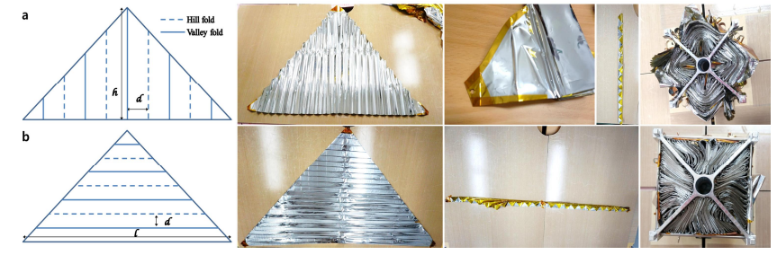
Payload 1 : Deployment Reflector
박막 수납 방법
종이접기 기법(Folding method)을 사용하여 0.25m² 박막 수납 시, 최종 부피 확인
종이접기 기법: Z-Folding, Vertical Folding, Horizontal Folding, Blossom Folding
Xinxing ZHANG et al., 2017
< Z-Folding>
< Vertical Folding >
Nanosatellites: CanX-7
송수아 et al., 2016
김희경 et al., 2017
< Vertical Folding (upper) and Horizontal Folding (bottom) >
<Blossom Folding>

Slide 11
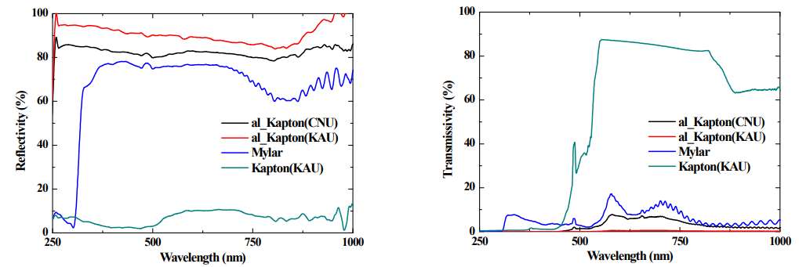
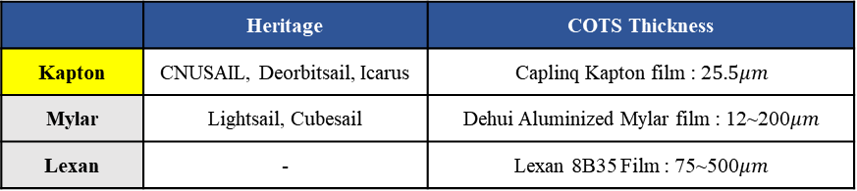
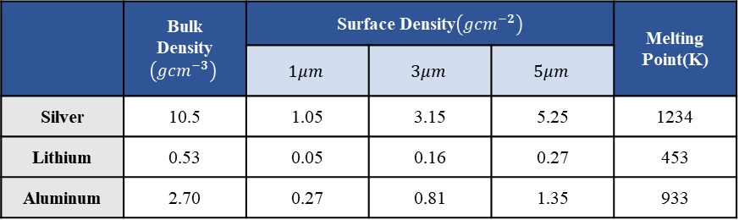
Payload 1 : Deployment Reflector
박막재질
Kapton 재질은 얇은 두께로 제작 가능하며 Heritage 다양
Kapton 재질에 알루미늄 코팅 기술을 적용하면 리튬에 비해 높은 녹는점과 은에 비하여 밀도가 작기 때문에 안정적으로 반사율(80% 이상 at 250 nm ~ 1100 nm)을 높일 수 있음
 | Heritage | COTS Thickness
Kapton | CNUSAIL, Deorbitsail, Icarus | Caplinq Kapton film : 2$5.5μm$
Mylar | Lightsail, Cubesail | Dehui Aluminized Mylar film : 12~200$μm$
Lexan | - | Lexan 8B35 Film : 75~500$μm$
< 박막 Heritage 와 두께>
 | Bulk Density$\left(gcm^{−3}\right)$ | Surface Density$\left(gcm^{−2}\right)$ |  |  | Melting Point(K)
 |  | $$1μm$$ | $$3μm$$ | $$5μm$$
Silver | 10.5 | 1.05 | 3.15 | 5.25 | 1234
Lithium | 0.53 | 0.05 | 0.16 | 0.27 | 453
Aluminum | 2.70 | 0.27 | 0.81 | 1.35 | 933
Cho, H.-S. et al., 2014
< 코팅 재질 특성 >
< 코팅된 Kapton의 반사율과 투과율>
충남대학교, 2015

Slide 12
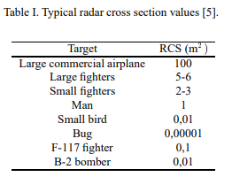
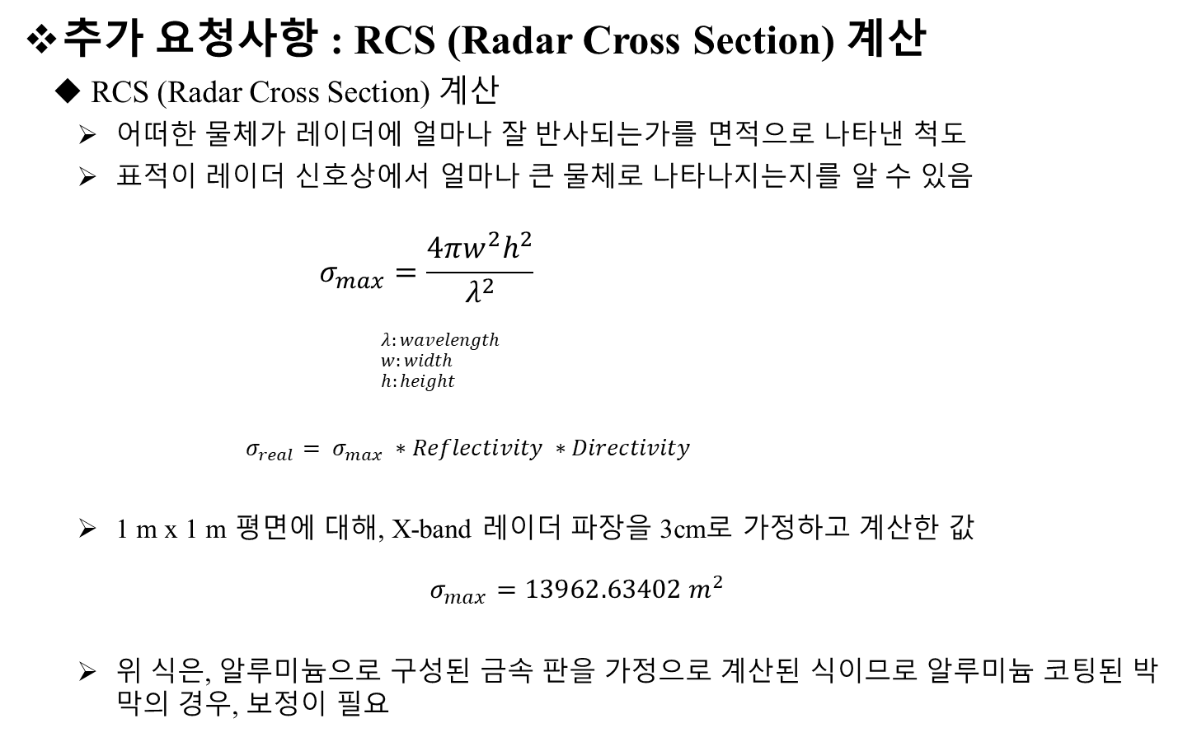
Payload 1 : Deployment Reflector
추가 요청사항 : RCS (Radar Cross Section) 계산
RCS (Radar Cross Section) 계산
어떠한 물체가 레이더에 얼마나 잘 반사되는가를 면적으로 나타낸 척도
표적이 레이더 신호상에서 얼마나 큰 물체로 나타나지는지를 알 수 있음
$$σ_{max}=\frac{4πw^{2}h^{2}}{λ^{2}}$$
$$λ:wavelength$$
$$w:width$$
$$h:height$$
$${σ_{real}= σ}_{max} ∗Reflectivity ∗Directivity$$
1 m x 1 m 평면에 대해, X-band 레이더 파장을 3cm로 가정하고 계산한 값
$$σ_{max}=13962.63402{ m}^{2}$$
위 식은, 알루미늄으로 구성된 금속 판을 가정으로 계산된 식이므로 알루미늄 코팅된 박막의 경우, 보정이 필요
Mirabel Cerqueira Rezende et al., 2002

Slide 13
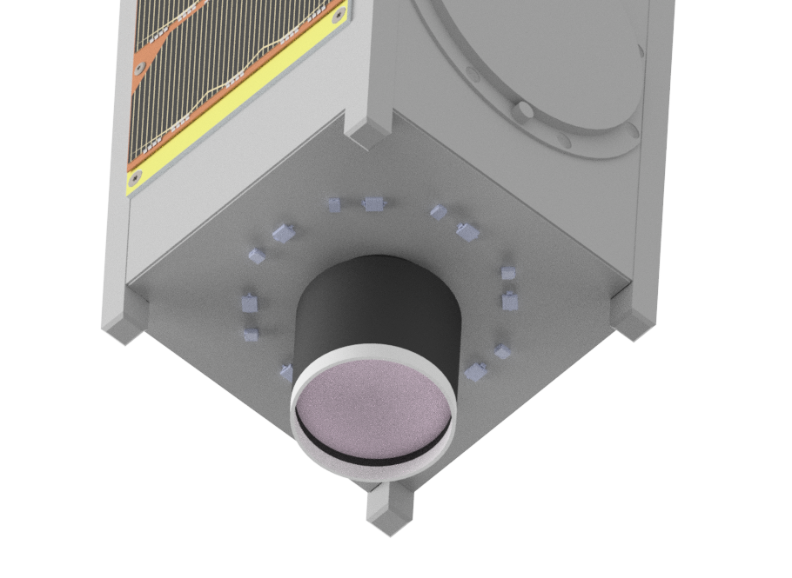
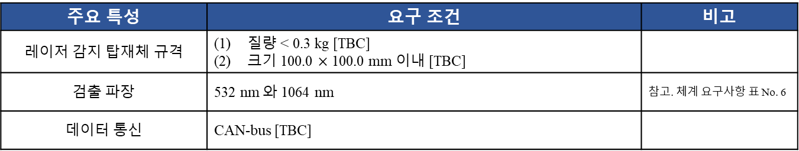
Payload 2 : SLR Laser Detector
SLR 레이저 감지 장치(포토다이오드)
요구/제한 사항
주요기능
532 nm 파장 검출
1064 nm 파장 검출
SLR 레이저 입사 여부 데이터 확보
포토다이오드의 작동 환경 구성
SLR 레이저 감지 장치 상태 데이터(온도데이터) 측정
SLR 레이저 입사 여부 데이터 및 SLR 레이저 감지 장치 상태 데이터(온도데이터)
OBC로 실시간 전송
주요 특성 | 요구 조건 | 비고
레이저 감지 탑재체 규격 | 질량 < 0.3 kg [TBC] 크기 100.0 $×$ 100.0 mm 이내 [TBC]
검출 파장 | 532 nm 와 1064 nm | 참고. 체계 요구사항 표 No. 6
데이터 통신 | CAN-bus [TBC]
<SLR 레이저 감지 장치 요구 조건 표>
SLR 레이저 감지 센서(1064nm)
대즐링 능동방어 시스템
시험 카메라
SLR 레이저 감지 센서(532nm)
<대즐링 능동방어 시스템 시험 카메라
및 레이저 감지기 설계 안>

Slide 14
Payload 2 : SLR Laser Detector
WBS (Work Breakdown Structure)
Level 3 | Level 4 | Level 5 | Note
H/W 조사 | 포토다이오드 조사 | 포토다이오드 성능 조사 | 진행완료
예비 설계 | 조도 및 광전류 분석 | 포토다이오드에 입사되는 SLR 레이저 조도 분석 | 진행중
 |  | 포토다이오드에 입사되는 SLR 레이저 조도 조절
 |  | 지구복사조도 데이터 조사 | 진행중
 |  | SLR 레이저 파워 환산 및 SLR 광력에 의한 광전류 분석 | 진행중
 |  | 지구복사조도에 의한 광전류 분석
 |  | 궤도 상에 입사되는 총 광력에 의한 광전류 분석
 |  | 총 광력에 의한 광전류 분석 S/W 신뢰성 검증
 | 레이저 감지 회로 제작 [TBC] | 레이저 감지 회로 제작에 대한 사전 조사
상세 설계 | 레이저 감지 회로 설계 [TBC] | 회로 출력전압의 기준전압 및 민감도 설계
 |  | 레이저 감지 PCB 설계
 |  | 레이저 감지 회로 제작
검증 시험 | 포토다이오드 민감도 시험 | 레이저 감지 회로의 광력에 대한 출력전압 성능 시험
<SLR 레이저 감지 장치 WBS>

Slide 15
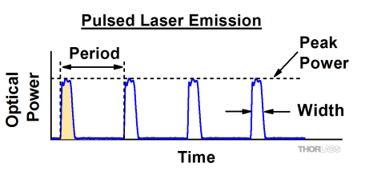
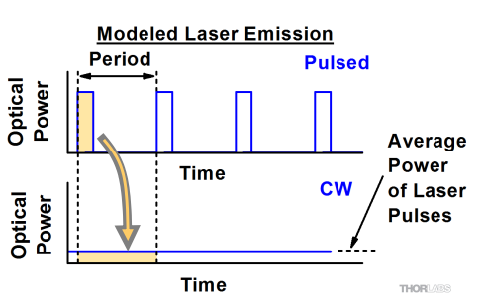
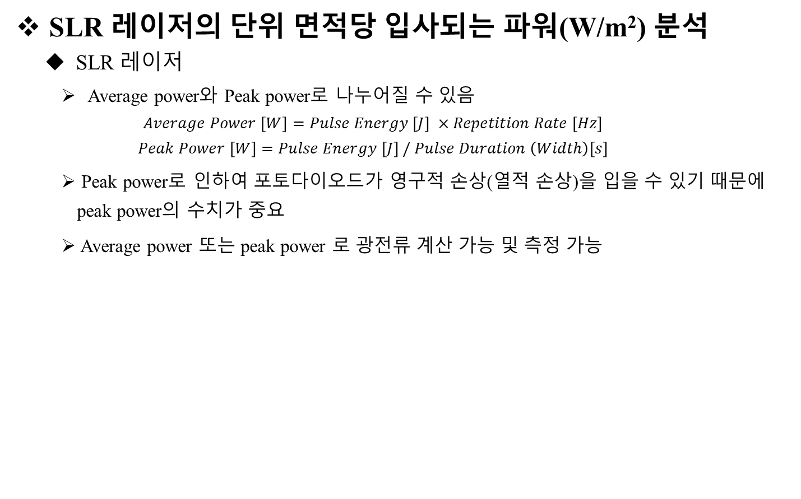
Payload 2 : SLR Laser Detector
SLR 레이저의 단위 면적당 입사되는 파워(W/m²) 분석
SLR 레이저
Average power와 Peak power로 나누어질 수 있음
$$Average Power \left[W\right]=Pulse Energy \left[J\right] ×Repetition Rate \left[Hz\right]$$
$$Peak Power \left[W\right]=Pulse Energy \left[J\right] / Pulse Duration \left(Width\right)\left[s\right]$$
Peak power로 인하여 포토다이오드가 영구적 손상(열적 손상)을 입을 수 있기 때문에 peak power의 수치가 중요
Average power 또는 peak power 로 광전류 계산 가능 및 측정 가능
Thorlabs, pulse laser, 2019
<Pulsed Laser >
<Pulsed Laser Peak power and average power>

Slide 16
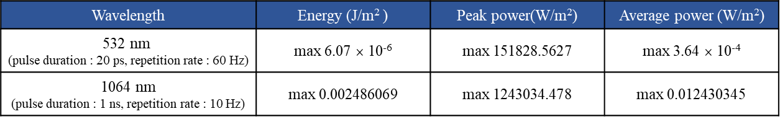
Payload 2 : SLR Laser Detector
SLR 레이저의 단위 면적당 입사되는 파워(W/m²) 분석
SLR 레이저의 Peak power (W/m²) 와 Energy (J/m²) 그래프와 표 (2022.03.28 자료)
SLR 레이저의 데이터를 확인한 결과 1064 nm 파장 대역이 532 nm 대역 보다 높은 에너지와 파워를 가지는 것으로 확인 (Peak power는 1064 nm 파장 대역이 8배 정도 큼)
SLR 레이저 중 1064 nm 파장 대역의 peak power에 의한 손상여부 조사
Wavelength | Energy (J/m² ) | Peak power(W/m²) | Average power (W/m²)
532 nm (pulse duration : 20 ps, repetition rate : 60 Hz) | max 6.07 $×$ 10⁻⁶ | max 151828.5627 | max 3.64 $×$ 10⁻⁴
1064 nm (pulse duration : 1 ns, repetition rate : 10 Hz) | max 0.002486069 | max 1243034.478 | max 0.012430345

Slide 17
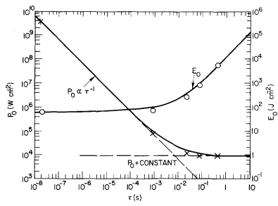
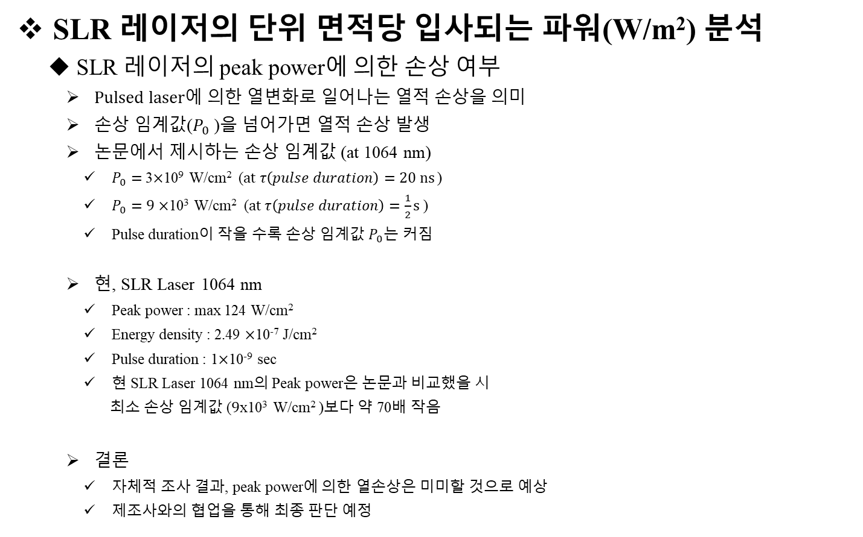
Payload 2 : SLR Laser Detector
SLR 레이저의 단위 면적당 입사되는 파워(W/m²) 분석
SLR 레이저의 peak power에 의한 손상 여부
Pulsed laser에 의한 열변화로 일어나는 열적 손상을 의미
손상 임계값($P_{0}$)을 넘어가면 열적 손상 발생
논문에서 제시하는 손상 임계값 (at 1064 nm)
$P_{0}=$3$×$10⁹ W/cm² ($at τ\left(pulse duration\right)=20 ns$)
$P_{0}=9×$10³ W/cm² ($at τ\left(pulse duration\right)=\frac{1}{2}s$)
Pulse duration이 작을 수록 손상 임계값 $P_{0}$는 커짐
현, SLR Laser 1064 nm
Peak power : max 124 W/cm²
Energy density : 2.49 $×$10⁻⁷ J/cm²
Pulse duration : 1$×$10⁻⁹ sec
현 SLR Laser 1064 nm의 Peak power은 논문과 비교했을 시
최소 손상 임계값 ($9$x10³ W/cm² )보다 약 70배 작음
결론
자체적 조사 결과, peak power에 의한 열손상은 미미할 것으로 예상
제조사와의 협업을 통해 최종 판단 예정
Laser damage in silicon photodiodes at 1064 nm with RCA Model C30807 pin Photodiode
(M. KRUER et al., 1976)

Slide 18
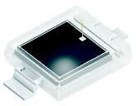
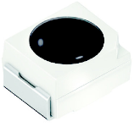
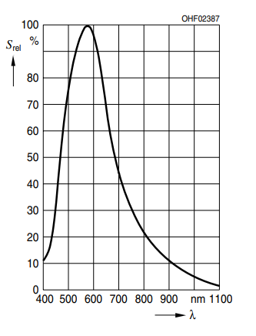
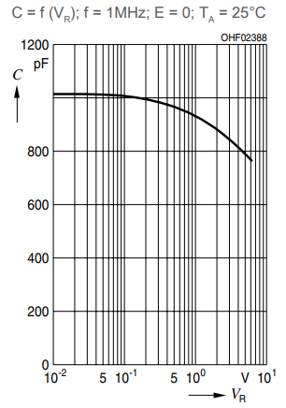
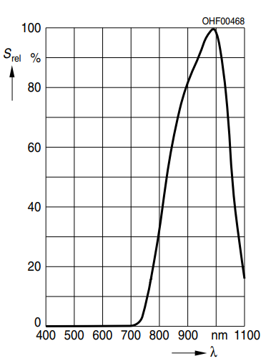
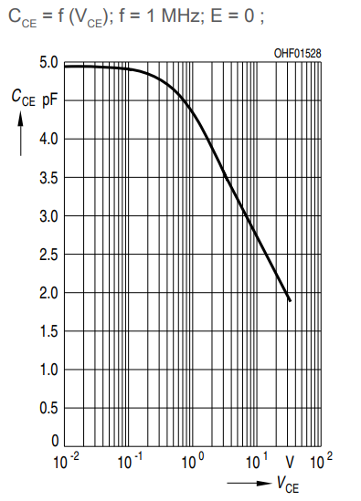
Payload 2 : SLR Laser Detector
현 포토다이오드 성능
Model - Company | SFH2430 - OSRAM | SFH320 FA - OSRAM
Radiant sensitive area | 7.02 mm² | 0.038 mm²
Spectral sensitivity | 6.3 nA/lx (V_{R}=5 V, std light A) | -
Spectral sensitivity of chip | 0.17 A/W (at 𝜆=550 𝑛𝑚) | 16 μA (at 950 nm, V_{CE}=5 V, E_{e}=0.1 mW/cm2)
Dark current | max 5 nA (at V_{R}=5 V) | max 50 nA (at V_{ce}=20 V)
Rise time | 200 μs (at V_{R}=5 V, R_{L}=50 Ω, 𝜆=550 𝑛𝑚) | 7 μs (at I_{c}=1 mA, V_{CE}= 5 V, R_{L}=1 kΩ)
Capacitance | 1000 pF (at V_{R}=0 V, f=1 MHz, E = 0) | 5 pF (at V_{R} = 0 V, f = 1 MHz, E = 0)
Input voltage | max 6 V (Reverse voltage) | max 35 V (collector-emitter voltage)
Image
Graph | Relative Spectral Sensitivity Capacitance | Relative Spectral Sensitivity Capacitance
* 수치들을 제조사의 데이터 시트 참고

Slide 19
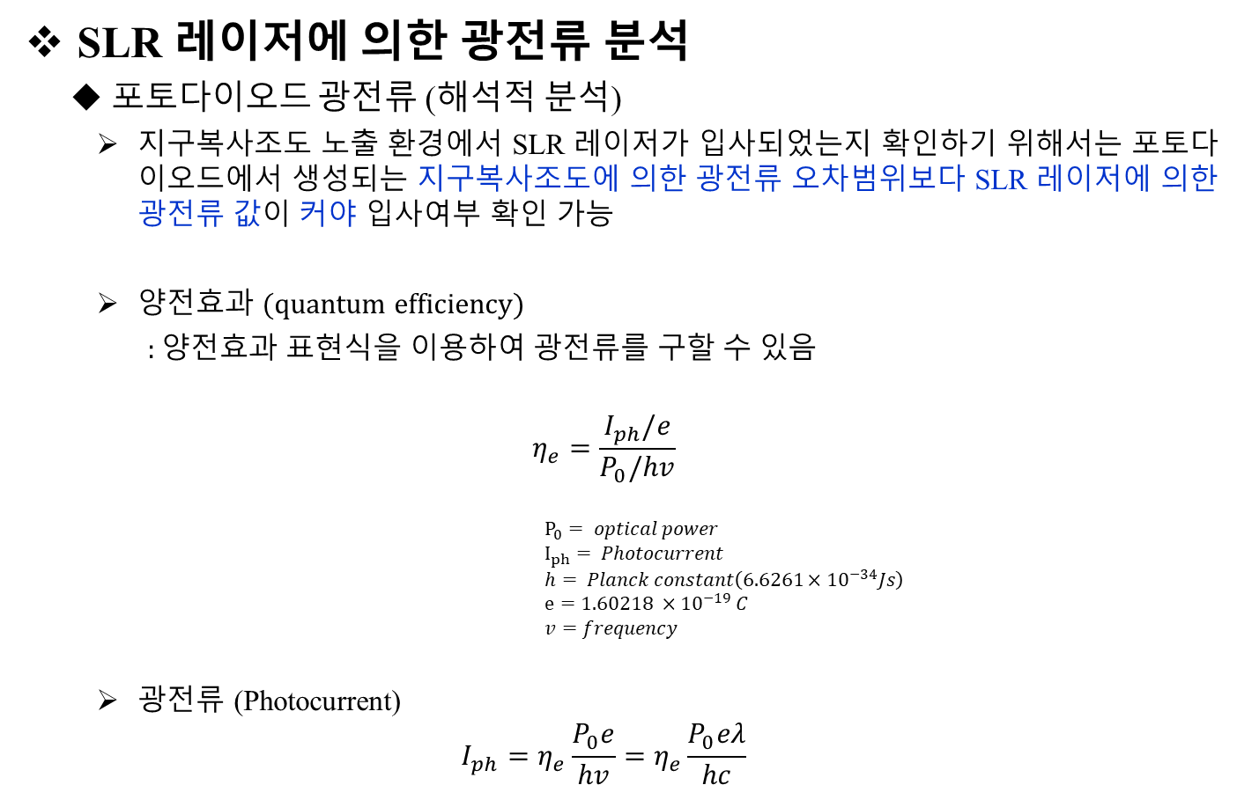
Payload 2 : SLR Laser Detector
SLR 레이저에 의한 광전류 분석
포토다이오드 광전류 (해석적 분석)
지구복사조도 노출 환경에서 SLR 레이저가 입사되었는지 확인하기 위해서는 포토다이오드에서 생성되는 지구복사조도에 의한 광전류 오차범위보다 SLR 레이저에 의한 광전류 값이 커야 입사여부 확인 가능
양전효과 (quantum efficiency)
: 양전효과 표현식을 이용하여 광전류를 구할 수 있음
$$η_{e}=\frac{I_{ph}/e}{P_{0}/hv}$$
$$P_{0}= optical power$$
$$I_{ph}= Photocurrent$$
$$h= Planck constant\left(6.6261×{10}^{−34}Js\right)$$
$$e=1.60218 ×{10}^{−19} C$$
$$v=frequency$$
광$전류$ (Photocurrent)
$$I_{ph}=η_{e}\frac{P_{0}e}{hv}=η_{e}\frac{P_{0}eλ}{hc}$$

Slide 20
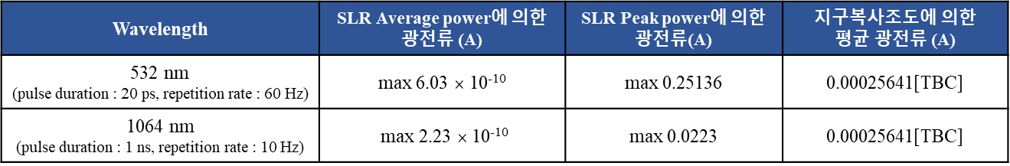
Payload 2 : SLR Laser Detector
SLR 레이저에 의한 광전류 분석
Zenith에 따른 광전류 분석 그래프
SLR average power에 의한 광전류는 지구복사조도에 의한 광전류 오차범위보다 작음
SLR 레이저의 average power로 측정하는 경우, 지구복사조도를 완전히 필터링하는 방법이 필요
SLR peak power에 의한 광전류는 지구복사조도에 의한 광전류 오차범위보다 큼
추후, 포토다이오드 회로 설계값들을 통해 peak power를 측정할 수 있는지 판단할 예정
Wavelength | SLR Average power에 의한 광전류 (A) | SLR Peak power에 의한 광전류(A) | 지구복사조도에 의한 평균 광전류 (A)
532 nm (pulse duration : 20 ps, repetition rate : 60 Hz) | max 6.03 $×$ 10⁻¹⁰ | max 0.25136 | 0.00025641[TBC]
1064 nm (pulse duration : 1 ns, repetition rate : 10 Hz) | max 2.23 $×$ 10⁻¹⁰ | max 0.0223 | 0.00025641[TBC]

Slide 21
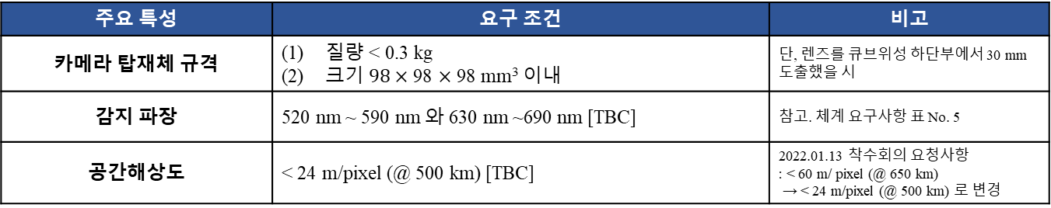
Payload 3 : Dazzling Camera
대즐링 능동방어 시스템 시험 카메라
요구/제한 사항
Main Function
520 nm ~ 590 nm 와 630 nm ~ 690 nm 감지
1 path 당 TBD 회 사진 촬영
주요 특성 | 요구 조건 | 비고
카메라 탑재체 규격 | 질량 < 0.3 kg 크기 $98×$ 98 $×$ 98 mm³ 이내 | 단, 렌즈를 큐브위성 하단부에서 30 mm 도출했을 시
감지 파장 | 520 nm ~ 590 nm 와 630 nm ~690 nm [TBC] | 참고. 체계 요구사항 표 No. 5
공간해상도 | < 24 m/pixel (@ 500 km) [TBC] | 2022.01.13 착수회의 요청사항 : < 60 m/ pixel (@ 650 km) → < 24 m/pixel (@ 500 km) 로 변경
<대즐링 능동방어 시스템 시험 카메라 요구조건 표>

Slide 22
Payload 3 : Dazzling Camera
대즐링 능동방어 시스템 시험 카메라
WBS (Work Breakdown Structure)
Level 1 | Level 2 | Level 3 | Note
H/W selection | Search COTS | 카메라 spec. 조사 | 진행중
 | Select COTS | 사용할 카메라 COTS 최종 선택
Preliminary Design | Imaging sampling rate | 1path 당 촬영할 수 있는 사진 장 수 분석
<대즐링 능동방어 시스템 시험 카메라 WBS>

Slide 23
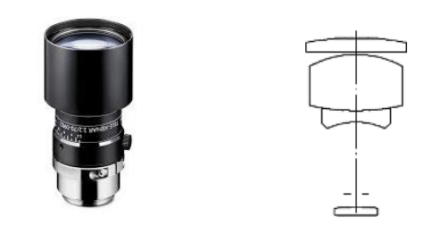
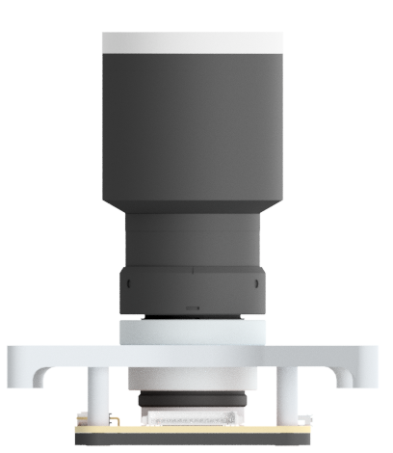
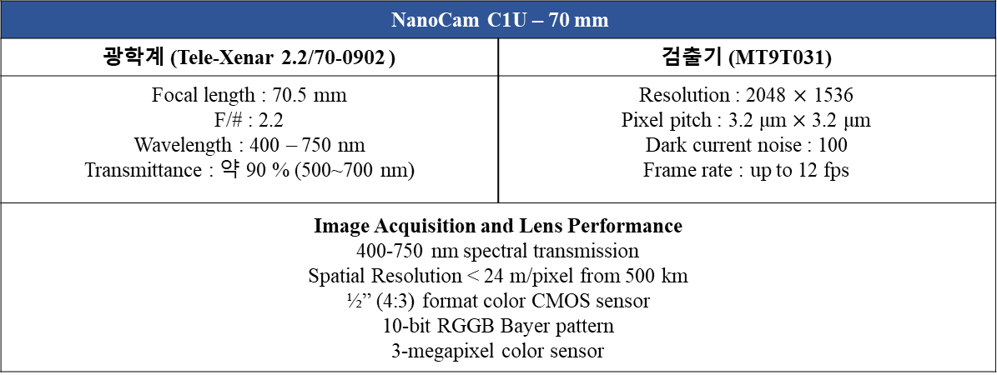
Payload 3 : Dazzling Camera
대즐링 능동방어 시스템 시험 카메라 spec.
3U 큐브 위성용 카메라 중 고성능 카메라
NanoCam C1U – 70 mm
광학계 (Tele-Xenar 2.2/70-0902 ) | 검출기 (MT9T031)
Focal length : 70.5 mm F/# : 2.2 Wavelength : 400 – 750 nm Transmittance : 약 90 % (500~700 nm) | Resolution : 2048 $×$ 1536 Pixel pitch : 3.2 μm $×$ 3.2 μm Dark current noise : 100 Frame rate : up to 12 fps
Image Acquisition and Lens Performance 400-750 nm spectral transmission Spatial Resolution < 24 m/pixel from 500 km ½” (4:3) format color CMOS sensor 10-bit RGGB Bayer pattern 3-megapixel color sensor
70mm Lens
Baffle
Lens table
J1 connector
J2 connector
PCB
Created by Gomspace
J3 connector
Heat/EMI shield
<NanoCam C1U-70 mm 렌즈와 구조>

Slide 24
Payload 3 : Dazzling Camera
추가 요청사항 : Dazzling Camera Back-up System
대즐링 레이저와 지구복사조도 spec. 비교 분석
대즐링 레이저 spec.
Wavelength : 532 nm 만 측정하면 됨
Power : 93 W (at 500 km)
Beam size : 10.7 m (at 500 km)
Light level : 1.304249958 W/m² (at 500 km) ∼ 8.9 lx (참고. 광전자공학의 기초 p.94)
지구복사조도 spec.
Solar constant : 1357 W/m²
Albedo : 407.1 W/m² (average) ∼ 40710 lx (average)
일사량과 조도의 관계 (태양광 스위치 제안 및 효용성 평가, 장준호 et al., 2013)
일사량 : 태양의 복사 세기, 태양광선에 직각으로 놓은 1cm² 넓이에 1분 동안의 복사량
조도 : 어떤 면에 투사되는 광속을 면의 면적으로 나눈 것 (SI 단위 : lx)
일사량(W/m²)과 조도(lx)의 관계는 바로 환산이 불가능하지만 일정 조건에서는 비례 관계
우리나라 여름철 최고 일사량 : 1000 W/m²
우리나라 여름철 최고 측정 조도 : 100,000 lux
결론
주어진 대즐링 레이저의 spec. 으로는 연속파 (CW)라는 가정만 할 수 있음
지구복사조도의 오차범위 보다 대즐링 레이저의 조도가 작아 대즐링 레이저 입사 여부 판단 어려움
대즐링 레이저가 pulsed laser라면, 추후 분석을 통해서 확인 가능

Slide 25
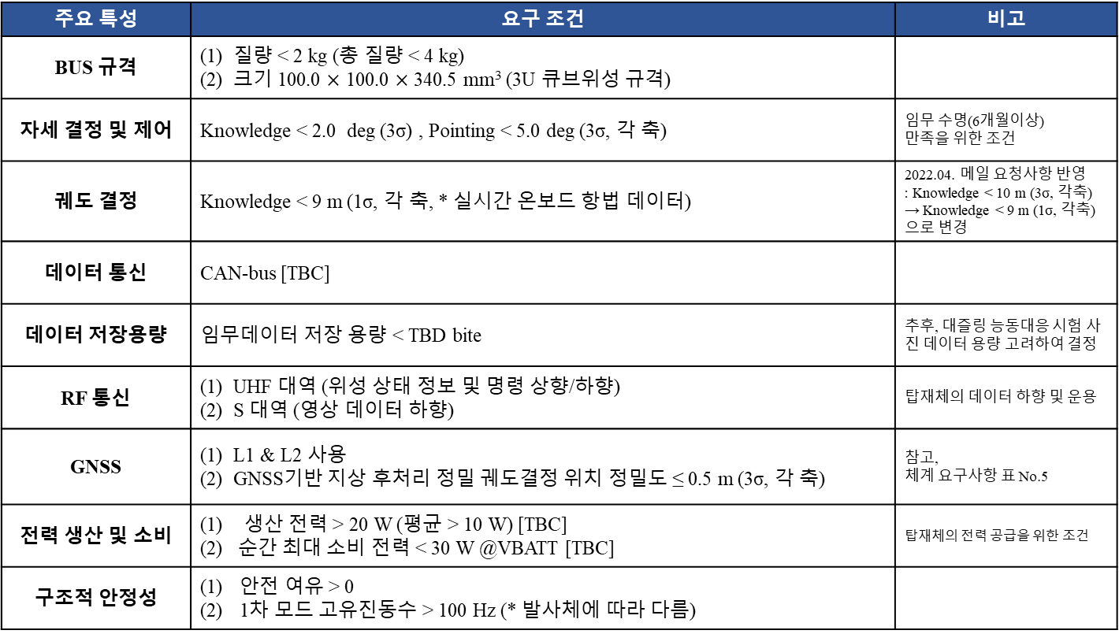
BUS (본체)
요구/제한사항
주요 특성 | 요구 조건 | 비고
BUS 규격 | (1) 질량 < 2 kg (총 질량 < 4 kg) (2) 크기 100.0 $×$ 100.0 $×$ 340.5 mm³ (3U 큐브위성 규격)
자세 결정 및 제어 | Knowledge < 2.0 deg (3σ) , Pointing < 5.0 deg (3σ, 각 축) | 임무 수명(6개월이상) 만족을 위한 조건
궤도 결정 | Knowledge < 9 m (1σ, 각 축, * 실시간 온보드 항법 데이터) | 2022.04. 메일 요청사항 반영 : Knowledge < 10 m (3σ, 각축) → Knowledge < 9 m (1σ, 각축)으로 변경
데이터 통신 | CAN-bus [TBC]
데이터 저장용량 | 임무데이터 저장 용량 < TBD bite | 추후, 대즐링 능동대응 시험 사진 데이터 용량 고려하여 결정
RF 통신 | (1) UHF 대역 (위성 상태 정보 및 명령 상향/하향) (2) S 대역 (영상 데이터 하향) | 탑재체의 데이터 하향 및 운용
GNSS | (1) L1 & L2 사용 (2) GNSS기반 지상 후처리 정밀 궤도결정 위치 정밀도 ≤ 0.5 m (3σ, 각 축) | 참고, 체계 요구사항 표 No.5
전력 생산 및 소비 | 생산 전력 > 20 W (평균 > 10 W) [TBC] (2) 순간 최대 소비 전력 < 30 W @VBATT [TBC] | 탑재체의 전력 공급을 위한 조건
구조적 안정성 | 안전 여유 > 0 1차 모드 고유진동수 > 100 Hz (* 발사체에 따라 다름)
<본체 요구조건 표>

Slide 26
BUS (본체)
WBS (Work Breakdown Structure)
Level 3 | Level 4 | Level 5 | Note
H/W 선정 | COTS 조사 | 서브시스템 COTS spec. 조사 | 진행중
 | COTS 선택 | 사용할 서브시스템 COTS 선택 및 구매
임무 궤도 설계 | 임무 궤도 결정 | 운용궤도 선정 및 분석 | 진행중
 | 운용 개념 설계 | 운용 개념 정의 | 진행중
 | 임무 운용 개념 설계 | 임무 운용 개념 정의 | 진행중
예비 설계 및 상세 설계 | GNC (유도, 항행 및 제어) | ADCS 모듈 성능 추정 | 진행중
 |  | 온보드 항법 성능 추정
 | EPS | 운용 시나리오별 탑재체/본체 부품 소모전력 검토 | 진행중
 | (전력 서브시스템) | 운용 시나리오별 DoD 해석 및 에너지 균형 분석 | 진행중
 | CNDH | OBC HW 개념 설계
 | (명령 및 데이터 처리 서브시스템) | 비행소프트웨어 개발
 |  | RF 신호 기반 위성-지상간 통신 알고리즘 개발
 | COMS (통신 서브시스템) | Link 마진 분석 | 진행중
 | SMS | Frame 설계 | 진행중
 | (구조 서브시스템) | 구속 분리 메커니즘 설계
 |  | 동역학적 특성 분석
 | TCS | 열적 특성 분석
<본체 WBS>

Slide 27
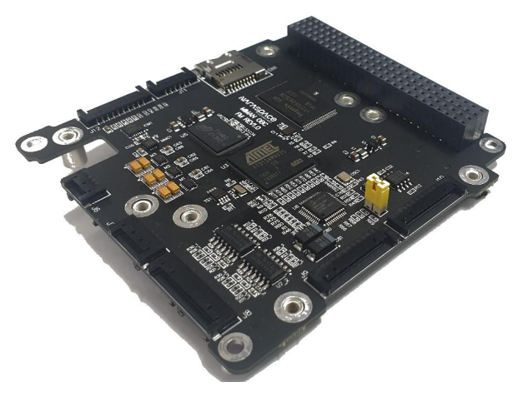
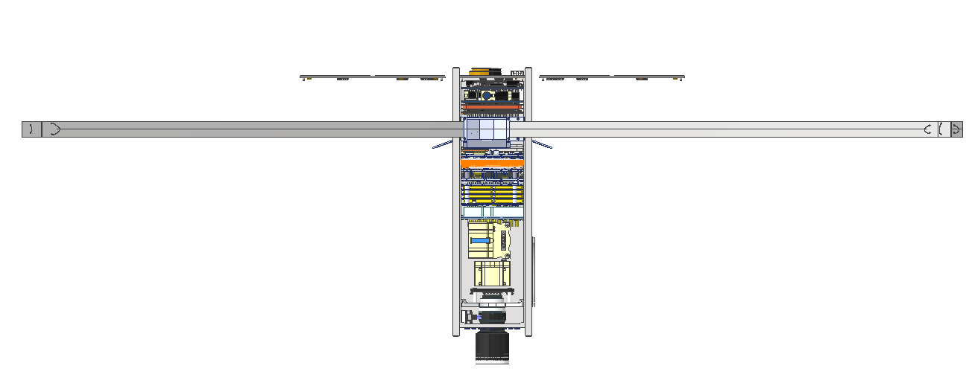
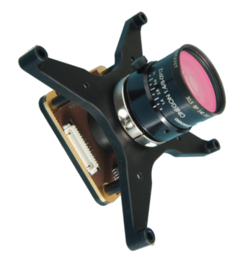

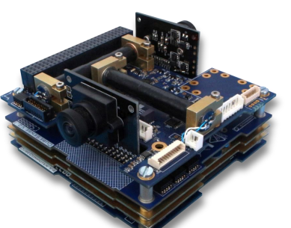
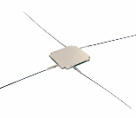
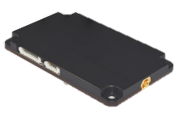
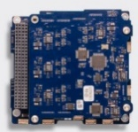
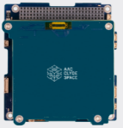
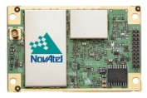
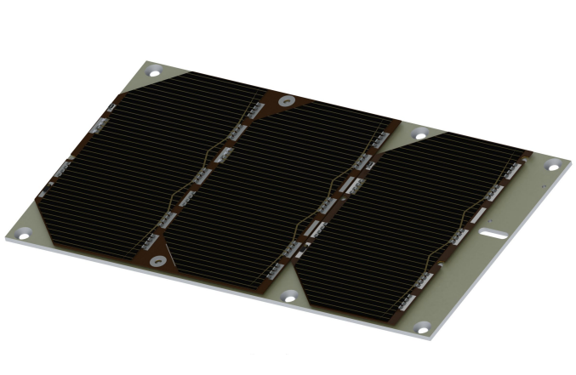
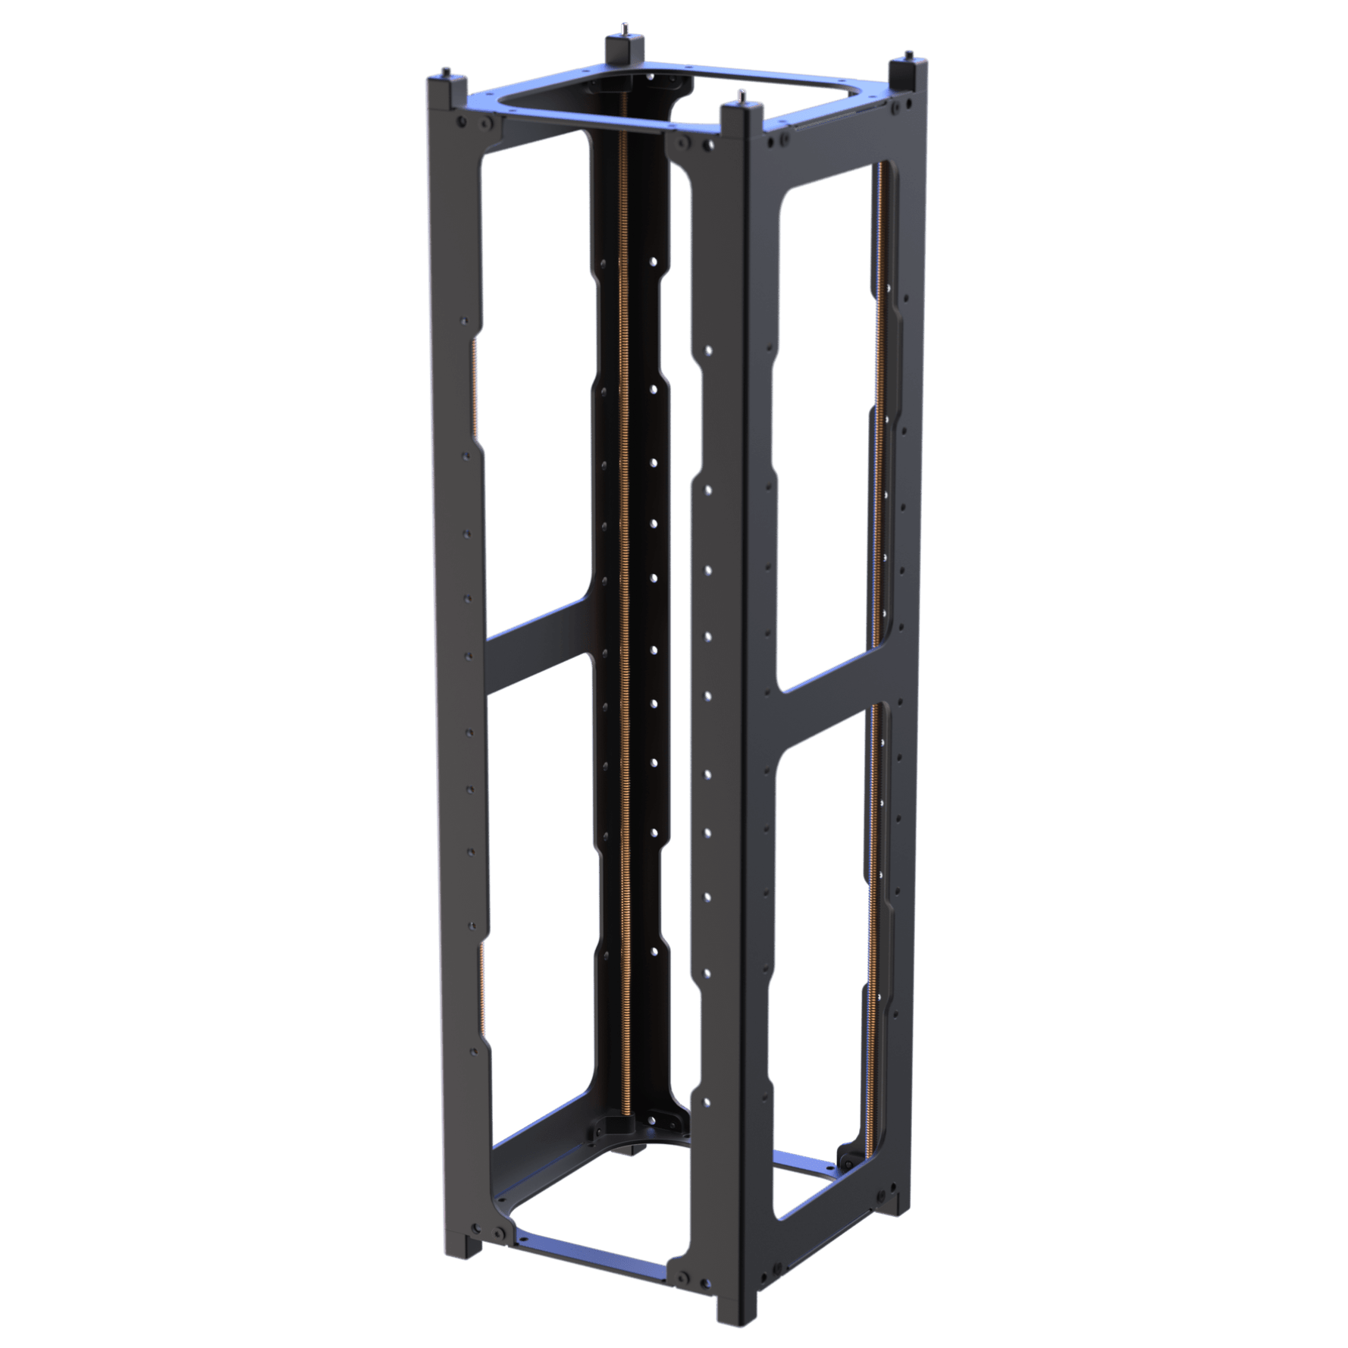





BUS (본체)
본체 시스템
COTS(Commercial Off-the-Shelf) 제품으로 구성
3개의 탑재체를 운용하기 위한 시스템
탑재 컴퓨터
태양 센서
GNSS 수신기
자기장센서
태양전지판
NST- OBC
NST
지구 관측 카메라
ADCS 모듈
박막 전개장치
ADCS 모듈 & 3축 반작용 휠
탑재컴퓨터 & UHF 송수신기 & GNSS 수신기
전력 제어 및
분배 유닛
UHF 안테나
Nanocam 70 mm
GOMspace
S 대역 수신기
CubeADCS 3-axis
Cubespace
3축 반작용 휠
박막 전개장치
Z
S 대역 안테나
UHF 안테나 & 송수신기
x4
대즐링 능동방어 시스템 시험 카메라
레이저 감지기
Y
<본체 내부 구조>
CubeSat antenna system for 1U/3U / NanoCOM AX100
ISISpace/ GOMspace
Yonsei Univ.
레이저 감지기
전력 제어 및 분배 유닛 & 배터리
GNSS 안테나 & 수신기
태양 전지판
구조 및 메커니즘
S 대역 안테나 & 송수신기
SFH2430 & SFH320FA
Osram / Yonsei Univ.
Starbuck-Nano Plus
AAC Clyde space
OEM719 & TW1829
NovAtel & Tallysman
NanoPower MSP
GOMspace
Yonsei Univ.
PULSAR-SANT/STX
AAC Clyde space

Slide 28





BUS (본체)
GNC (유도, 항행 및 제어)
유도, 항행 및 제어 서브시스템COTS 선정
Component | Specification | Value | Image | Note
ADCS module - CubeComputer - CubeRod x 2 - CubeCoil x 1 - CubeMag - CubeSense V3 x 2 - Medium CubeWheel x 3 - MEMS Gyro x 3 - Course Sun Sensors x 10 - CubeControl : actuator and sensor interface module | Rate measurement accuracy | 0.02°/s (3$σ)$ | CubeADCS 3-axis Cubespace | Satisfy the requirement - Knowledge < 2.0 deg (3σ) - Pointing < 5.0 deg (3σ, each axis) *Attitude control accuracy value is when medium CubeWheels are used.
 | Attitude measurement accuracy | 0.6° (3$σ)$
 | Attitude control accuracy | 1.5° (3$σ)$*
Medium CubeWheel | Maximum momentum storage | 10.8 mNms | Medium CubeWheel Cubespace | Momentum is larger than other 3U CubeSat due to the deployment reflector. Need to high momentum storage for stable control.
 | Maximum wheel speed | ±6000 rpm
 | Maximum torque | 1.0 mNm
OEM719 | Horizontal position accuracy | 1.2m RMS | OEM719 NovAtel | Satisfy the requirement Using L1 and L2
TW1829 | Gain | L1 4.0 dBic L2 3.7 dBic | TW1829 Tallysman | Satisfy the requirement Using L1 and L2
< 태양 지향 구동기 성능 분석
with Medium CubeWheel >
* 수치는 각 제조사의 데이터 시트 참고

Slide 29


BUS (본체)
EPS (전력 서브시스템)
전력 서브시스템 COTS 선정
Component | Specification | Value | Image | Note
Battery | Capacity | 40 Wh | Optimus-40 AAC clyde space | Battery capacity required during operation (with margin)
 | Charge voltage limit | 8.4 V [max]
 | Discharge voltage Limit | 6.2 V [max]
 | EoC voltage | 8.26 V [max]
 | Chemistry | Lithium Polymer
 | Charge/Discharge current | 2.6A
PCDU | Max. Battery voltage | 8.2 V | Starbuck-Nano-Plus AAC clyde space
 | Latching current limit | 10 Configurable
 | Output voltage bus | Vbat, 5V, 3.3V, 12V |  | Supply voltage bus required for each subsystem
Solar panel | Output power | Max 24 W (@500 mA) | NanoPower MSP GOMspace | Generation power > 20 W is satisfied
Product | Mode | Consumption Power (W)
 |  | LEOP | sun pointing | Mission | S-band COM
PAYS |  | 0.00000 | 0.00000 | 0.03171 | 0.00000
PAYR |  | 0.00000 | 0.20000 | 0.00000 | 0.00000
NanoCam - 70 mm |  | 0.00000 | 0.00000 | 0.20613 | 0.00000
Cubecomputer |  | 0.00012 | 0.12000 | 0.13268 | 0.13280
Cubesense V3 x 2 |  | 0.20000 | 0.20000 | 0.20000 | 0.23200
CubeTorquers Rod |  | 0.35000 | 0.35000 | 0.42689 | 0.42760
CubeTorquers coil |  | 0.06400 | 0.06400 | 0.06400 | 0.06400
Cubecontrol |  | 0.20000 | 0.20000 | 0.20000 | 0.20000
CubeMag |  | 0.03500 | 0.03500 | 0.03500 | 0.03500
Wheel x 3 |  | 0.00000 | 0.57000 | 1.57353 | 1.58280
TW1829 |  | 0.00000 | 0.03993 | 0.03993 | 0.03993
OEM719 |  | 0.00000 | 1.30000 | 1.30000 | 1.30000
Optimus-40 |  | 0.01000 | 0.10000 | 0.10000 | 0.10000
Starbuck-Nano-Plus |  | 0.02000 | 0.20000 | 0.20000 | 0.20000
GOMspace |  | 0.00000 | 0.00000 | 0.00000 | 0.00000
NST |  | 0.04290 | 0.42900 | 1.00000 | 1.00000
ISIS |  | 0.00400 | 0.04000 | 0.04000 | 0.00000
NanoCom AX100 | Rx | 0.00000 | 0.39600 | 0.00000 | 0.00000
 | Tx | 0.00000 | 0.00000 | 0.52800 | 0.52800
PULSAR-STX | Tx | 0.00000 | 0.00000 | 0.00000 | 0.43200
total power consumption |  | 1.7380 | 4.71548 | 6.75318 | 6.97126 | W
Battery capacity (Orbit average) |  | 2.74072 | 7.43603 | 10.64936 | 10.99325 | Wh
Power margin value |  | 2.19668 | 15.60521 | 12.39187 | 12.04798
DoD |  | 6.85180 | 18.59006 | 26.62340 | 27.48313 | %
< 에너지 균형 분석 [TBC] >
* 수치는 각 제조사의 데이터 시트 참고

Slide 30

BUS (본체)
CNDH (명령 및 데이터 처리 서브시스템)
명령 및 데이터 처리 서브시스템 주문제작
Component | Specification | Value | Note
OBC | Processor | Atmel ARM based Micro Processor Unit Clock speed: 400 MHz
 | Memories & Storage | 64-Kbyte ROM (internal) 32-Kbyte SRAM (internal) 256-Mbyte DDR2 RAM (external) 256-Mbyte NAND flash (external) MicroSD slot (SDXC, Max 2TB) | - Dazzling teat camera data storage [TBD]
 | Data interface line | CAN Bus x 1 I2C x 3 RS 485 x 1 [TBD] | - Data interface to each subsystem
 | Function | NovAtel OEM710 add-on slot x 1 Gomspace AX100 add-on slot x 1
< 전력 및 데이터 인터페이스 [TBC] >
NST- OBC (On Board Computer)
NST
* 수치들을 각 제조사의 데이터 시트 참고

Slide 31

BUS (본체)
COMS (통신 서브시스템)
통신 서브시스템 COTS 선정
Component | Specification | Value | Image | Note
UHF antenna | Band | > 50 MHz (-10db) | CubeSat antenna system for 1U/3U ISISpace | Need to uplink telecommand and downlink telemetry and data
 | Gain | 0 dBi
 | Max RF power | 2W
 | Power consumption | < 40 mW (nominal)
UHF transceiver | Band | 430 -440 MHz | NanoCOM AX100 GOMspace
 | Modulation | GFSK/GMSK
 | Output power | 24~30dBm
 | Data rate | 0.1kbps ~ 38.4 kbps
S-band antenna | Band | 2200 ~2300 or 2400 ~2450 MHz | PULSAR-SANT AAC Clyde space | Need to downlink image data
 | Gain | 7 dBi
 | Beamwidth | 60 degrees
 | RF input connector | SMA female
S-band transmitter | Band | 2400 ~2450 or 2200~2300 MHz | PULSAR-STX AAC Clyde space
 | Modulation | OQPSK or QPSK
 | Output power | 24~30 dBm
 | Tx SNR | > 20 dB
 | Transmission data rate | Up to 10 Mbps
Band | UHF Downlink | S-band Downlink
Altitude (km) | 500 | 500
Elevation (°) | 20 | 30
Frequency (MHz) | 437.5 | 2245
Data Rate (kbps) | 4.8 | 1000
Tx Power (W) | 1 | 1
Tx Gain (dBi) | 0 | 7
EIRP (dBm) | 28.2673 | 35.85714759
Path Loss (dB) | -146.8 | -158.647
Rx Gain (dBi) | 18.9 | 37
Eb/NO (dB) | 7.8 | 5
Margin (dB) | 9.10873 | 7.804
< 통신 링크 버짓 분석 [TBC]>
링크 버짓 > 6 dB 로 설계
UHF Downlink 고도 20° 이상 필요
S-band Downlink 고도 30° 이상 필요
* 수치는 각 제조사의 데이터 시트 참고

Slide 32




BUS (본체)
SMS (구조 서브시스템)
대칭성을 고려한 Solar panel
박막전개장치 및 UHF 안테나, S-band 안테나 전개를 고려한 배치
각 부품의 전선 연결성 고려
S-band 안테나 전개 후, 외부와의 노출을 막기 위한 실링 고려
S-band 안테나 및 태양전지판의 전개 메커니즘 설계 예정
<3U CubeSat 설계 >
<3U CubeSat 설계 (전개 시)>
<3U CubeSat 내부구조>

Slide 33
GRD (지상체)
구성 및 주요 기능
지상체는 5가지 하부 레벨로 구분하여 기능을 수행함
Level 2
Level 4
GS
지상부
Ground Segment
ICS
장비제어체
Instrument Control System
지상체 구성 장비 제어
안테나 구동기/신호 송수신기/PC 모듈/…
GSW
지상소프트웨어
Ground Station Software
하향/상향 데이터 관리
지상체 내/외부 데이터 관리
사용자 인터페이스 지원
Level 3
GRD
지상체
Ground System
FDS
비행동역학체
Flight Dynamic System
위성 비행 동역학 분석 및 예측
TLE, GNSS 원시 데이터를 바탕으로 궤도 결정
정밀 동역학 모델 기반 궤도 및 사건 예측
MPS
임무계획체
Mission Planning System
임무 운용 계획 수립
SLR, 대즐링 레이저 운용 계획 기반 임무 수행 일정 작성 및 임무 수행 가능성 분석
SOS
위성운용체
Spacecraft Operation System
위성체 운용 계획 수립
위성체 상태 정보 및 임무 수행 일정 기반 원격 명령 작성

Slide 34
Ground System (지상체)
지상체 설계안
위성체는 장비제어체의 송수신기를 통해서 지상체와 통신
비행동력학체의 임무계획체에 SLR 및 대즐링 운용계획 정보 전달
ICS
장비제어체
Instrument Control System
GSW
지상소프트웨어
Ground Station Software
FDS
비행동역학체
Flight Dynamic System
하향
데이터
GNSS
원시데이터
송수신기
데이터 처리 모듈
궤도 결정
위성체
상향
데이터
그래픽 모듈
궤도 및 사건 예측
안테나 구동기
제어 모듈
MPS
임무계획체
Mission Planning System
SLR, 대즐링
운용 계획
안테나 제어 입력
SOS
위성운용체
Spacecraft Operation System
원격 명령

Slide 35
큐브위성 체계도
HYVRID
탑재체
본체
지상체
박막전개장치
명령 및 데이터 처리계
통신계
장비제어체
반사용 박막
탑재컴퓨터
UHF 안테나
UHF 안테나
테이프 스프링
데이터 저장 장치
UHF 송수신기
UHF 송수신기
박막 카트리지
전력계
S 대역 안테나
S 대역 안테나
전개 모듈
S 대역 수신기
S 대역 송수신기
SLR 레이저 감지기
배터리
구조계
지상소프트웨어
전력 관리 모듈
포토다이오드
태양 전지판
프레임
데이터 관리 모듈
데이터 처리 회로
항법, 항행 및 제어계
힌지
비행동역학체
대즐링 능동대응 시험
카메라
비행동역학 모듈
정밀 태양 센서
카메라
비정밀 태양 센서
임무계획체
렌즈
각속도 센서
자기장 센서
임무 일정 생성 및 평가 모듈
자기장 토커
반작용 휠
위성운용체
GPS 안테나
위성 운용 일정 생성 및 평가 모듈
GPS 수신기

Slide 36
운용궤도 선정 및 임무 운용 개념

Slide 37


큐브 위성시스템 운용 궤도 선정
궤도 위성 운용 궤도
LTAN 16: visible condition
2025년 1월 1일 ~ + 90 일 (red dot: satisfying condition)
거창 → 서울 (ascending)
서울 → 거창 (descending)

Slide 38



큐브 위성시스템 운용 궤도 선정
큐브 위성 운용 궤도
LTAN 16: SLR/대즐링 시험 가능 구간 : 한반도 통과 구간(El. > 0 deg) 중 39.4 %
접촉 경우 1: SLR 가능 / 대즐링 불가능
발생 비율: 28.8 %
시험 가능 시간
(SLR) 평균: 133.5 초 / 최대: 204.0 초
접촉 경우 2: SLR 가능 / 대즐링 가능
발생 비율: 63.8 %
시험 가능 시간
(SLR) 평균: 251.4 초 / 최대: 292.0 초
(대즐링) 평균: 146.5 초 / 최대: 203.0 초
접촉 경우 3: SLR 가능 (불연속) / 대즐링 가능
발생 비율: 7.3 %
시험 가능 시간
(SLR) 평균: 263.0 초 / 최대: 278.0 초
(대즐링) 평균: 196.2 초 / 최대: 206.0 초
*visible condition 무관
접촉 경우 1
접촉 경우 2
SLR 가능 시간
대즐링 가능 시간
접촉 경우 3
<시험 가능 시간>

Slide 39
큐브위성시스템 운용 개념
임무 운용 개념
임무 흐름도
초기 궤도 운용
비상 모드
시스템 초기화
UHF 안테나 전개
각속도 감쇠 제어
전력 비상: 태양 지향
오류 관리
시운전 1
대기 모드
임무 모드
태양 전지판 전개
S 대역 안테나 전개
박막 전개장치 전개
모멘텀 덤핑
통신 대기
태양 지향
지상 지향 및 촬영
UHF 통신 대기
시운전 2
통신 모드
S 대역 통신 시험
전장품 시험
지상 지향
S 대역 통신
영상 데이터 하향

Slide 40
큐브 위성시스템 운용 개념
임무 운용 개념
임무 흐름도
사출 후 초기 운용
~ +7 일 : 초기 궤도 운용
~ + 10 일 : 시운전 1
~ + 14 일 : 시운전 2
시운전 후 정상 운용
1일 2회 한반도 상공 통과
임무 모드 1회
통신 모드 1회
그 외, 대기 중 전력 충전
비상 모드
임무 중 이상 발생시 상시 비상 모드 진입
초기 궤도 운용
+7일
시운전 1
+10일
시운전 2
+14일
비상 모드
대기 모드
임무 모드
대기 모드
통신 모드
약 24 시간 주기

Slide 41



임무 운용 계획
서울 → 거창 시나리오
T1 – T2 : SLR 시험
T3 : SLR 레이저 검출 데이터 하향 (UHF 통신)
T4 – T5 : 대즐링 시험
대즐링 시험을 위한 사진 촬영은 T4 – T5 기간에 등간격으로 촬영
대즐링 시험을 위한 사진 촬영은 한 path 당 최대 3장 [TBD] (S-band 통신을 통해 1 path 당 하향 할 수 있는 최대 사진 장수를 고려했을 시) ※ 참고.검증용 큐브위성_SRR_연세대학교_보완본
T4
T3
T2
T5
SLR 시험
T1
대즐링 시험
UHF 하향: 레이저 검출 데이터
30 ° - 50°
20 ° - 80°
20 ° - 70°
거창
서울

Slide 42
주파수 등록

Slide 43
주파수 등록
주파수 등록
전파규칙(Radio Regulations)에 의해 실질적인 위성전파원 이용에 관계된 위성망과 전파 간섭 문제 해결을 위한 조정 과정을 거쳐 ITU의 국제주파수등록원부(MIFR)에 등제되어야만 국제적 보호 권리를 확보
조정 완료 없이 사용하여 혼신 발생시 상대 주관청의 요구에 따라 즉시 운용 중단하여야 하며, 다른 위성망의 혼신으로부터 보호를 요청할 수 없음
사전공표
(Advanced Publication Information)
신규 위성망의 주파수 사용 계획은 전 세계에 공표하는 단계
위성 운영 7년 전 ~2년 전에 사전공표 자료를 ITU-BR에 제출
위성망 명, 궤도, 이용 주파수 대역, 서비스 지역, 운용 개시일 등의 정보 포함
조정
(Coordination)
국제등록을 먼저 신청한 위성망과의 혼신 조정 수행 단계
정지궤도 위성망과 일부 상업용 주파수를 사용하는 비정지궤도 위성망
사전공표자로 제출 후 6개월 후 조정자료 제출 가능
조정 공표 후 4개월 이내에 혼신 예상 위성망에 대한 이의제기, 이의제기가 없을 시 위성망 등록에 동의하는 것으로 간주
통고
(Notification)
위성망 국제등록의 마지막 단계
전파규칙 준수 여부, 조정 완료 여부 등의 제출된 통고서 심사
심사 완료 후 국제주파수등록원부(MIFR)에 등제

Slide 44
SRR/SDR 회의 일정

Slide 45
큐브 위성 시스템 개발일정
개발 일정
SDR (System Definition Review) : 22.6月 말에 시행
PDR (Preliminary Design Review) : 22.10 月 말에 시행
CDR (Critical Design Review ) : 23. 3月 말에 시행
TRR (Test Readiness Review) : 23. 9月 중에 시행
주요 업무 | 2022년 |  |  |  |  |  |  |  |  |  |  |  | 2023년
 | 1 | 2 | 3 | 4 | 5 | 6 | 7 | 8 | 9 | 10 | 11 | 12 | 1 | 2 | 3 | 4 | 5 | 6 | 7 | 8 | 9 | 10 | 11 | 12
추적 시스템 마일스톤
주요활동
큐브위성 마일스톤
위성체 모듈
지상체 모듈
발사체 모듈
◆PDR
◆CDR1
진도평가◆
CDR2◆
기본설계
상세설계
기본시제 제작/조립/ 보완사항 도출
완성시제 제작/조립/통합
◆SDR
◆PDR
◆CDR
◆TRR
임무 및 시스템 개념설계
예비 설계
상세 설계
시스템 개발 및 검증
임무 및 시스템 개념설계
예비 설계
상세 설계
시스템 개발 및 검증
발사체 계약

Slide 46
결론

Slide 47
요약
Payload 1 : Deployment Reflector (박막 전개장치)
HYVRID 큐브위성의 박막 전개장치의 요구조건 및 검증 방안 수립
CanX-7 및 Canyvel-C 벤치 마킹을 통한 설계 방향성 수립
CanX-7 의 설계 수치를 참고하여 설계 진행
박막 재질 선정을 위한 사전 조사
Payload 2 : SLR Laser Detector (SLR 레이저 감지 장치)
HYVRID 큐브위성의 SLR 레이저 감지 장치의 요구조건 및 검증 방안 수립
SLR 레이저의 조도 및 광전류 분석을 통한 설계 방향성 수립
Payload 3 : Dazzling Camera (대즐링 능동방어 시스템 시험 카메라)
HYVRID 큐브위성의 대즐링 시험을 위한 카메라 요구조건 조정
HYVRID 큐브위성의 대즐링 시험을 위한 백업 시스템 분석
BUS (본체)
3개의 탑재체 운용을 위한 각 서브시스템 요구조건 및 검증 방안 수립
각 서브시스템 성능 분석 및 3D 모델링 구현
운용궤도 선정을 위한 궤도 분석 진행
임무 운용 개념 설계를 위한 분석
주파수 등록 절차 조사

Slide 48
개발 진척도
Gantt chart
현재
항목 | 항목 |  | 상태 | 2022 |  |  |  | 2023 |  |  |  | 비고
 |  |  |  | 1 | 2 | 3 | 4 | 1 | 2 | 3 | 4
PAY1 | 임무 및 시스템 설계 | 요구조건 정의 및 검증 방법 정의 | 100 %
 |  | 선행 연구 조사 및 부품 시장 조사 | 80 %
 | 예비설계 | 박막 전개 장치 메커니즘 설계 및 분석 | 20 %
 |  | H/W 선정 | 20 %
 |  | 조립 및 작동 시험 | 0 %
 | 상세설계 | 박막 전개장치 메커니즘 설계 보완 | 0 %
 | 시스템 개발 및 검증 | 우주 환경 시험 | 0 %
PAY2 | 임무 및 시스템 설계 | 요구조건 정의 및 검증 방법 정의 | 100 %
 |  | 선행 연구 조사 및 부품 시장 조사 | 90 %
 | 예비설계 | 조도 및 광전류 분석 및 설계값 도출 | 30 %
 | 상세설계 | SLR 레이저 감지 회로 제작 [TBC] | 0 %
 | 시스템 개발 및 검증 | SLR 레이저 감지 장치 민감도 시험 | 0 %
 |  | 우주 환경 시험 | 0 %
PAY3 | 임무 및 시스템 설계 | 요구조건 정의 및 검증 방법 정의 | 80 %
 |  | 선행 연구 조사 및 부품 시장 조사 | 100 %
 | 예비설계 | 백업 시스템 실현 가능성 분석 | 10 %
 |  | 허용 가능한 임무 데이터 용량 분석 | 0 %
 | 시스템 개발 및 검증 | 우주 환경 시험 | 0 %
BUS | 임무 및 시스템 설계 | 요구조건 정의 및 검증 방법 정의 | 100 %
 |  | 부품 시장 조사 | 100 %
 | 예비설계 | 임무 운용 계획 설계 | 10 %
 |  | 각 서브시스템 시스템 설계 및 분석 | 10 %
 | 상세설계 | 각 서브시스템 설계 보완 및 작동 시험 | 0 %
 | 시스템 개발 및 검증 | 우주 환경 시험 | 0 %

Slide 49
토의 안건
큐브 위성 운용
운용 궤도 선정
Visible 상태가 최대가 되는 궤도 분석 진행 중
큐브 위성 운용 중 태양동기궤도 선택 시 열적 측면과 전력 측면 유리
LTAN16 선택 시, Visible 궤도는 3월 ~6월 사이 서울 → 거창 궤도 가능
LTAN16 선택 시, SLR/대즐링 시험 가능 구간은 한반도 통과 구간(El. > 0 deg) 중 39.4 %
(단, Visible 조건과는 무관)

Slide 50
토의 안건
S대역 주파수 등록 절차 이슈
상용주파수 등록 기간
상용주파수 등록 기간까지 최소 2년이라는 기간 소요 예상
상용주파수 등록 절차에 대하여 기관(등록 대행기관)에 문의
상용주파수 미등록 및 아마추어 주파수 사용시
아마추어 주파수 사용시 상용주파수에 비하여 주파수 대역의 잡음이 심함
대즐링 시험 데이터 하향시 더 적은 장수의 데이터 하향해야할 가능성 있음
현재, S 대역 주파수 신뢰성 확보는 2022.06 발사 예정인 큐브위성으로 입증 가능

Slide 51
토의 안건
RCS (Radar Cross Section)
RCS의 값 산출 이유
박막 전개장치의 반사도 해석에 관하여 필요한 지표인지 문의
Payload 3 : Dazzling Camera Back-up System
대즐링 레이저의 특성 CW vs Pulsed laser 확인 요청
대즐링 레이저의 특성에 따라 back-up system 가능 여부도 달라질 수 있음

Slide 52
Appendix

Slide 53
시스템 요구조건
Payload 1 : 박막 전개장치
ID | Title | Requirement | Verification | A | I | T | D
PAYR01 | 박막 크기 | 전개시 1 m x 1 m 이상 | 3D 모델링 및 전개 시험 | O |  | O | O
PAYR02 | 반사도 | 박막은 1064nm의 파장에 대해 16%의 반사도를 가짐 | 조립 후 반사도 측정 |  |  | O
PAYR03 | 안전성 | 궤도상에서 박막이 안전하게 전개될 수 있어야 함 | 시뮬레이션 및 전개 시험 | O |  | O
PAYR04 | 전개 확인 | 전개를 확인할 수 있는 시스템이 필요함 | 3D 모델링 및 전개 시험 | O |  | O
PAYR05 | 우주환경 조건 | 임무 궤도의 열 및 방사선 환경을 견딤 | 열 해석 및 열진공 시험, H/W 후처리 | O |  | O
PAYR06 | 조립 | 발사, 궤도 진입, 운용관점에서 본체와 구조적/전기적으로 결합됨 | 시뮬레이션 및 조립 확인, 작동 시험 | O | O | O
PAYR07 | 질량 | 질량은 TBD kg 이하 | 질량 계산 및 조립 후 질량 측정 | O | O
PAYR08 | 전개 전 크기 | 비전개시의 크기는 1U (TBD) 이하 | 3D 모델링 및 조립 | O | O
PAYR09 | 소모 전력 | 전력 소모는 TBD W 이하 | 시뮬레이션 및 소모 전력 시험 | O |  | O
PAYR10 | 데이터 인터페이스 | 데이터 인터페이스는 CAN-bus 를 1순위로 사용 | 서브시스템 H/W 및 MCU 핀 검토 |  | O | O

Slide 54
시스템 요구조건
Payload 2 : SLR 레이저 감지기
ID | Title | Requirement | Verification | A | I | T | D
PAYS01 | 파장 | 532nm와 1064nm 파장을 감지함 | 레이저 감지 시험 |  |  | O
PAYS02 | 민감도 | TBD이상의 민감도로 레이저를 감지함 | 레이저 감지 시험 |  |  | O
PAYS03 | 우주환경 조건 | 임무 궤도의 열 및 방사선 환경을 견딤 | 열 해석 및 열진공 시험, 양자 노출 시험 | O |  | O
PAYS04 | 조립 | 발사, 궤도 진입, 운용관점에서 본체와 구조적/전기적으로 결합됨 | 시뮬레이션 및 조립 확인 | O | O
PAYS05 | 질량 | 질량은 TBD kg 이하 | 3차원 모델링 및 위성 질량 측정 | O | O
PAYS06 | 크기 | 크기는 TBD X TBD X TBD mm이하 | 3차원 모델링 및 위성 질량 측정 | O | O
PAYS07 | 소모 전력 | 전력 소모는 TBD 이하 | 시뮬레이션 및 소모 전력 시험 | O |  | O
PAYS08 | 데이터 인터페이스 | 데이터 인터페이스는 CAN-bus를 1순위로 사용 | 서브 시스템 H/W 및 MCU 핀 검토 |  | O | O

Slide 55
시스템 요구조건
Payload 3 : 대즐링 능동방어 시험 카메라
ID | Title | Requirement | Verification | A | I | T | D
PAYC01 | 파장 | 520 - 590 nm 와 630 - 690 nm의 파장을 감지함 | 파장 별 촬영 시험 |  |  | O
PAYC02 | 관측 빈도 | 1 path 당 TBD 회 이상 지상 촬영을 진행함 | S/W 시뮬레이션 | O
PAYC03 | 우주환경 조건 | 임무 궤도의 열 및 방사선 환경을 견딤 | 열 해석 및 열 진공 시험, 양자 노출 시험 | O |  | O
PAYC04 | 조립 | 발사, 궤도 진입, 운용관점에서 본체와 구조적/전기적으로 결합 됨 | 시뮬레이션 및 조립 확인 | O | O
PAYC05 | 크기 | 크기는 TBD mm 이하 | 3차원 모델링 및 위성 크기 측정 | O | O
PAYC06 | 질량 | 질량은 TBD kg 이하 | 질량 계산 및 조립 후 질량 측정 | O | O
PAYC07 | 전력 소모 | 소모 전력은 TBD 이하 | 시뮬레이션 및 소모 전력 시험 | O |  | O
PAYC08 | 데이터 인터페이스 | 데이터 인터페이스는 CAN-bus를 1순위로 사용 | 서브 시스템 H/W 및 MCU 핀 검토 | O |  | O

Slide 56
시스템 요구조건
Bus (본체) [1/3]
ID | Title | Requirement | Verification | A | I | T | D
SYS01 | 수명 | 모든 부품과 하네스는 임무기간인 6개월 이상 우주에서 정상 작동함 | DOD 분석 및 TID 확인 | O | O
SYS02 | 우주환경 조건 | 임무 궤도의 열 및 방사선 환경을 견뎌야 함 | 열해석 및 열진공 주기 시험, 후처리 | O |  | O
SYS03 | 지상 보관 기간 | 모든 부품과 하네스는 개발 완료 후 최소 TBD개월간 지상 보관 후에도 정상 작동함 | 배터리 수명 분석 |  | O
SYS04 | 질량 | 질량은 TBD kg 미만 | 질량 계산 및 조립 후 질량 측정 | O | O
SYS05 | 크기 | 크기는 100.0 x 100.0 x 340.5 mm3 이하 | 3차원 모델링 및 위성 크기 측정 | O | O
SYS06 | 좌표계 | 몸통 좌표계는 원점을 3U 큐브위성의 형상중심으로 설정하고 사출방향을 +Z 축, PCI-104의 헤더소켓이 쌓여 있는 방향을 +X 축으로 설정 | 3차원 모델링 기준 |  | O
SYS07 | 데이터 인터페이스 | 인터페이스 버스는 CAN-bus 를 1순위로 사용 | 서브시스템 HW 및 MCU 핀 검토 |  | O | O
SYS08 | 조립 | 모든 부품과 하네스는 발사, 궤도진입, 운용 과정에서 위성체와 구조적/전기적으로 결합됨 | 시뮬레이션 및 조립 확인 | O | O
SYS09 | 전력 여유 | 전력 여유는 TBD 이상 | S/W 시뮬레이션 및 소모전력 시험 | O |  | O

Slide 57
시스템 요구조건
Bus (본체) [2/3]
ID | Title | Requirement | Verification | A | I | T | D
SYS10 | 전력 인터페이스 | 모든 서브시스템이 정상 작동하도록 전력이 공급됨 | S/W 시뮬레이션 | O
SYS11 | 무게 중심 | 질량중심은 형상중심의 x, y 축 방향으로 TBD mm, z 축방향으로 TBD mm이내에 있음 | 3차원 모델링 기준 | O
SYS12 | 데이터 수집 | TBD 일 이상의 주요 전자 부품 상태 데이터 및 임무 데이터 수집이 가능함 | OBC/FSW 기능 시험 |  |  |  | O
SYS13 | 자율 임무 수행 | 예약된 명령으로 자율적인 임무 수행이 가능함 | OBC/FSW 기능 시험 |  |  |  | O
SYS14 | 오류 감지 및 분리 | 스스로 각 서브시스템 수준의 고장을 시스템에서 검출 및 분리함 | FSW 내 EADC 탑재 |  |  |  | O
SYS15 | 매개 변수 변경 | 지상국의 명령에 의해 S/W 변경이 가능함 | 지상국-위성 H/W 지상시험 |  |  |  | O
SYS16 | 신호 송신 시작 | 모든 신호는 사출장치에서 사출 후 TBD후에 발생됨 | OBC/FSW 기능 시험 |  |  |  | O
SYS17 | 통신 주파수 | 지상국과 UHF 대역 및 상용 S-band 주파수를 이용하여 통신함 | RF 계측기를 이용한 주파수 측정 |  | O
SYS18 | 원격측정 및 명령 | UHF 및 S-band 주파수 통해 상태 정보 및 명령 송수신을 함 | H/W 지상시험 |  |  |  | O
SYS19 | 발사 요구조건 | 진동 특성은 발사체 요구조건을 만족함 | 구조해석 및 발사환경 시험 | O |  | O

Slide 58
시스템 요구조건
Bus (본체) [3/3]
ID | Title | Requirement | Verification | A | I | T | D
SYS20 | 온보드 항법 | 온보드 항법으로는 Knowledge < 9 m (각 축, 1σ) (TBD) | S/W 시뮬레이션 | O
SYS21 | GPS 신호 | 큐브 위성은 GPS 신호로 L1, L2를 사용함 | GPS 신호 수신 시험 |  |  | O
SYS22 | 지향 성능 | 임무모드에서 큐브위성의 pointing < 5.0 deg (각 축, 3 σ) (TBD) | S/W 시뮬레이션 | O
SYS23 | UHF 하향 시간 | 큐브 위성의 UHF를 이용하여 데이터를 송신하기 위해서는 최대 TBD sec 동안 통신함 | H/W 지상시험 |  |  |  | O
SYS24 | S 대역 하향 시간 | 큐브 위성의 S-band를 이용하여 데이터를 송신하기 위해서는 최대 TBD sec 동안 통신함 | H/W 지상시험 |  |  |  | O

Slide 59
시스템 요구조건
Ground system (지상체) [1/2]
ID | Title | Requirement | Verification | A | I | T | D
GRD01 | 주파수 추적 | 도플러 효과에 의한 큐브위성시스템의 주파수 변화를 추적할 수 있어야 함 | 주파수 측정 시험 | O |  |  | O
GRD02 | UHF 주파수 | 위성체와 UHF 대역을 이용하여 통신함 | 통신 시험 |  |  |  | O
GRD03 | S 대역 주파수 | 위성체와 S 대역을 이용하여 통신함 | 통신 시험 |  |  |  | O
GRD04 | UHF 원격 명령 | UHF 대역으로 최대 TBD sec 동안 위성제어변수 변경 명령을 송신할 수 있어야 함 | 통신 시험 | O |  |  | O
GRD05 | S 대역 원격 명령 | S 대역으로 최대 TBD sec 동안 S/W 변경 명령을 송신할 수 있어야 함 [TBC] | 통신 시험 | O |  |  | O
GRD06 | 원격 측정 | UHF 대역으로 최대 TBD sec 동안 위성체 상태정보를 수신 | 통신 시험 | O |  |  | O
GRD07 | UHF 임무 데이터 하향 | UHF 대역으로 최대 TBD sec 동안 위성체 임무데이터를 수신 | 통신 시험 | O |  |  | O
GRD08 | S 대역 임무 데이터 하향 | S 대역으로 최대 TBD sec 동안 위성체 임무데이터를 수신 | 통신 시험 | O |  |  | O

Slide 60
시스템 요구조건
Ground system (지상체) [2/2]
ID | Title | Requirement | Verification | A | I | T | D
GRD09 | 위성체 상태 모니터 | 수신되고 있는 위성체 상태정보를 시각적으로 보여줄 수 있어야 함 | GUI 시험 |  | O |  | O
GRD10 | 저장공간 | 송수신한 위성체 상태정보를 기록하고 관리할 수 있는 TBD 이상의 저장공간이 필요함 | 데이터 관리 시험 |  |  |  | O
GRD11 | 임무 데이터 저장 | 수신한 위성체 임무데이터를 기록하고 관리할 수 있는 TBD 이상의 저장공간이 필요함 | 데이터 관리 시험 |  |  |  | O
GRD12 | 동기화 | 저장된 임무데이터를 레이저 능동방어 시스템에 전달 할 수 있어야 함 | 동기화 시험 |  |  |  | O
GRD13 | 위성체 궤도 모니터 | 위성체 궤도를 관찰할 수 있어야 함 | FDS 성능 검증 |  |  |  | O
GRD14 | 위성체 추적 | 위성체 궤도를 예측하여 다음 통신 시간을 TBDsec의 오차 이내로 결정해야 함 | FDS 성능 검증 |  |  |  | O
GRD15 | 임무 타임라인 | 임무 타임라인을 확인하고 위성체 상태에 따라 변경할 수 있음 | MPS 성능 검증 |  |  |  | O
GRD16 | 데이터 하향 시나리오 | 데이터 하향 시나리오를 확인하고 위성체 상태에 따라 변경할 수 있음 | SOS 성능 검증 |  |  |  | O

Slide 61
Reference
Nanosatellites: CanX-7, https://youtu.be/JEWQFsqkwFc
Xinxing ZHANG et al., Dynamic analysis of spinning solar sails at deployment process (CSAA, 2017), p.1723
송수아 et al., CNUSAIL-1 큐브위성의 태양돛 개발 및 성능시험(2016), p234
김희경 et al., 개화형상을 모사한 가항력 돛 수납최적화(2017), p17
Cho, H.-S. et al., Status of the Solar Sail Technologies (2014)
충남대학교, 태양돛 탑재 큐브위성 CNUSAIL-1 개발 및 관련기술에 관한 연구 (2015)
Mirabel Cerqueira Rezende et al., Radar Cross Section Measurements (8-12 GHz) of Magnetic and Dielectric Microwave Absorbing Thin Sheets (2002), p24
Thorlabs, Laser pulses power energy Equations(2019), Microsoft PowerPoint - Laser_Pulse_Power_Energy_20190726.pptx (thorlabs.com)
M. KRUER et al., Laser damage in silicon photodiodes(1976), p4
최용성 et al., 광전자공학의 기초 (인터비젼, 2006), p.94
장준호 et al., 태양광 스위치 제안 및 효용성 평가(2013)

Slide 62
경청해 주셔서 감사합니다.
질의응답

